Slide 1

Vizsgálati ütemterv összeállítás, jóváhagyás, vizsgálati szám csökkentések beállítása, minták validálása a HUMVI rendszerben
„HUMVI rendszer működése, ivóvízvizsgálati program összeállítása” képzés
2023. november 9.
Készítette:
Nagy Orsolya
Szabolcs-Szatmár-Bereg Vármegyei Kormányhivatal
Népegészségügyi Főosztály

Slide 2
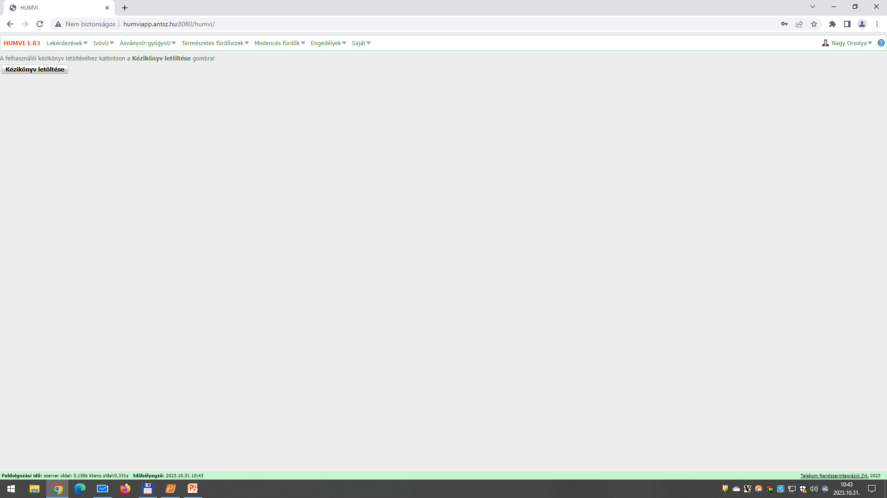
Felhasználói kézikönyv

Slide 3

Felhasználói kézikönyv

Slide 4
U100/U101 folyamatok készítése
Mintavételi helyek, felmentések ellenőrzése (hatóság) – minél hamarabb
Jelentéstétel (szolgáltató) – 2024. január 10-ig
U100/U101 folyamatok létrehozása (hatóság) – 2024. január
Éves mintavételi ütemterv benyújtása jóváhagyásra (szolgáltató) – 2024. január 31-ig
Negyedéves önellenőrző eredmények feltöltése (szolgáltató), negyedéves hatósági eredmények feltöltése (hatósági laboratórium) – aktuális negyedévet követő 15 napon belül
Negyedéves adatok validálása (hatóság) - aktuális negyedévet követő 30 napon belül
Teljesített mintaszámok ellenőrzése (hatóság) – akár év közben, illetve a következő év elején
Folyamatok lezárása – következő évben (6 hónapnál régebbi minta feltöltése nem lehetséges)

Slide 5
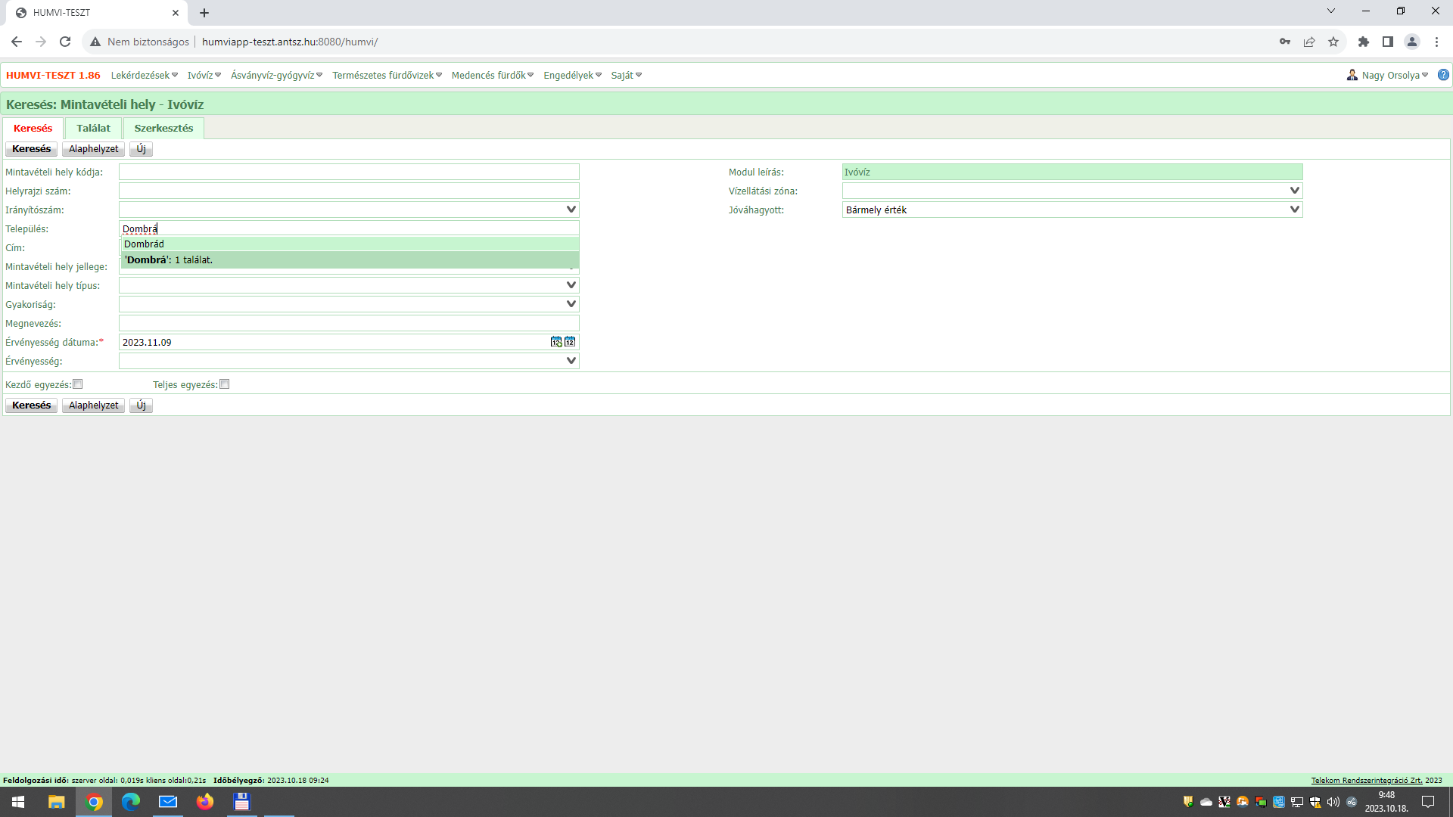
Mintavételi helyek ellenőrzése

Slide 6
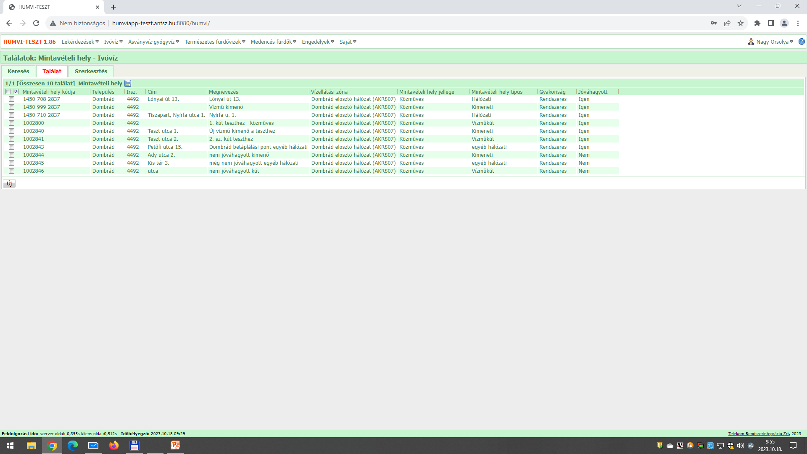
Mintavételi helyek ellenőrzése

Slide 7
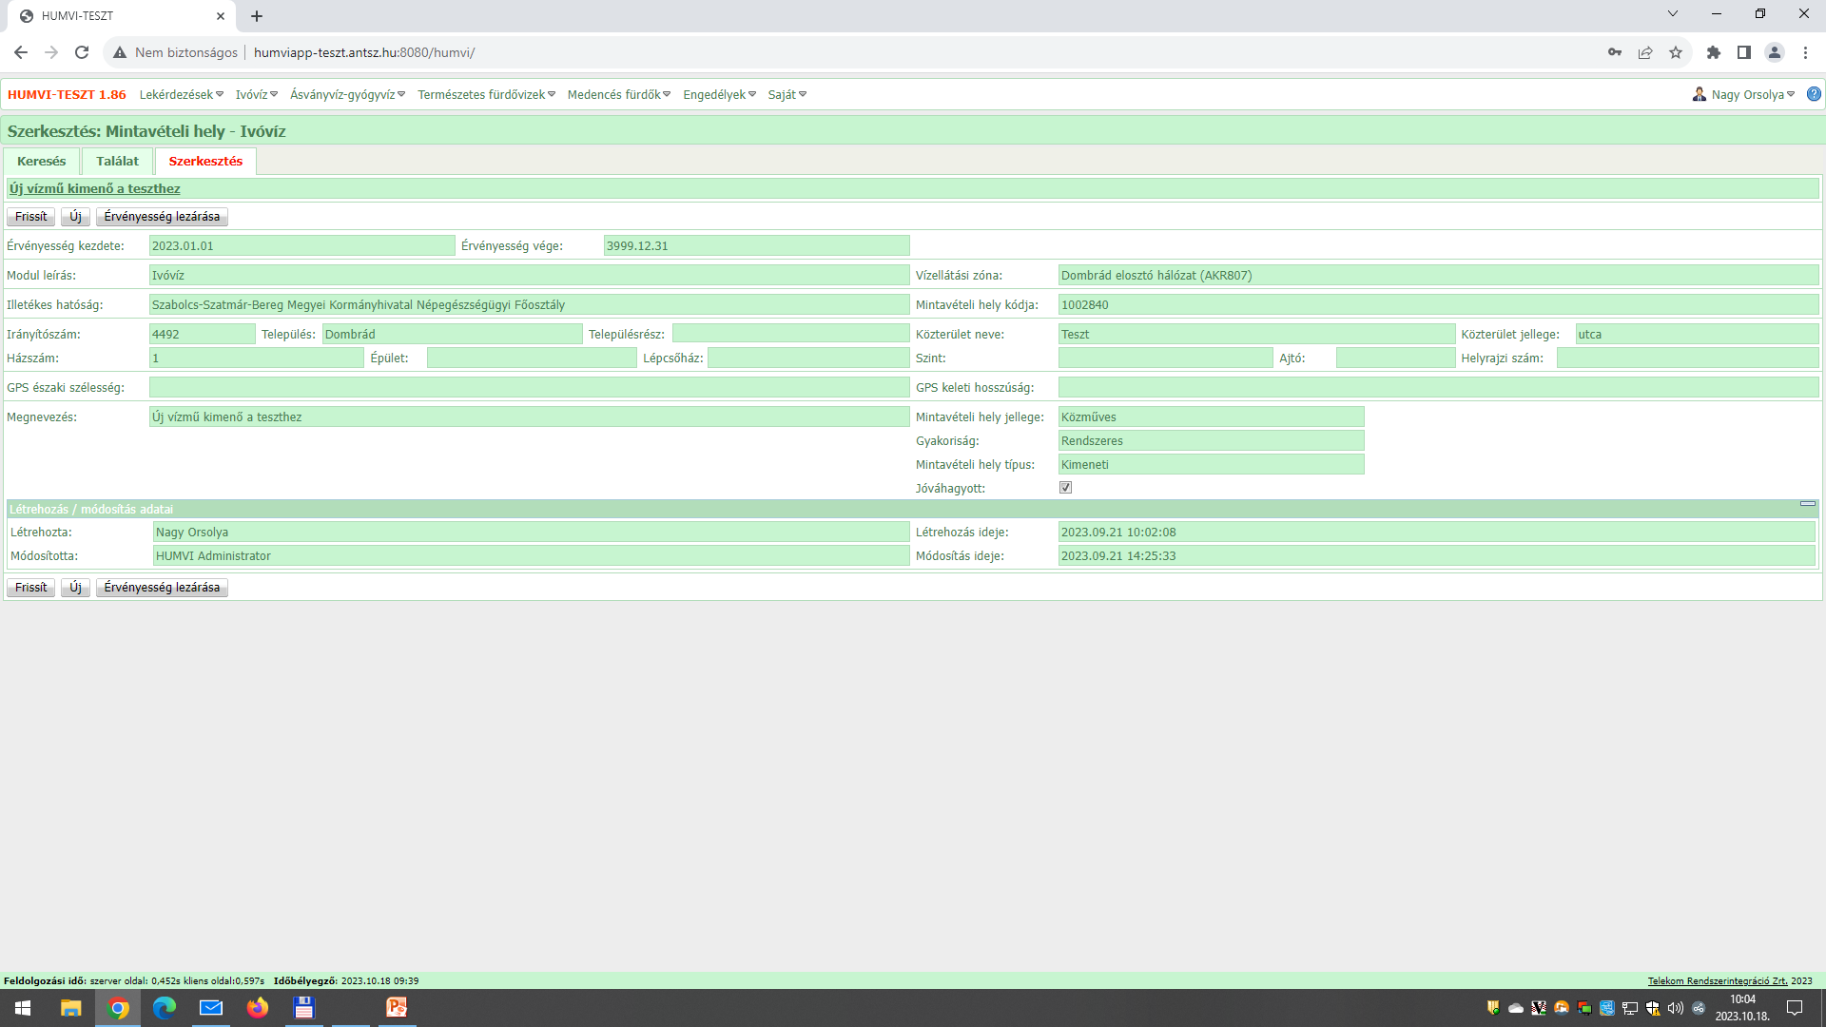
Mintavételi helyek ellenőrzése

Slide 8
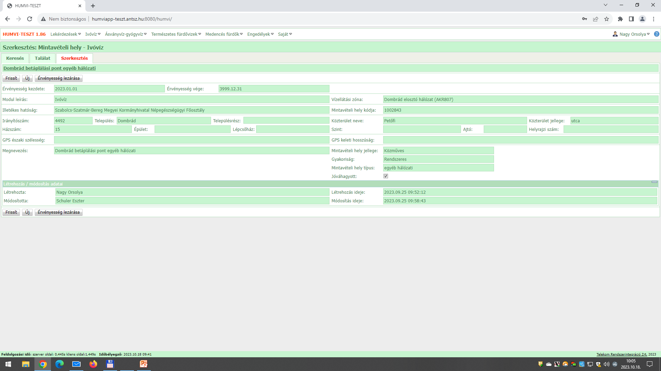
Mintavételi helyek ellenőrzése

Slide 9

Mintavételi helyek ellenőrzése

Slide 10
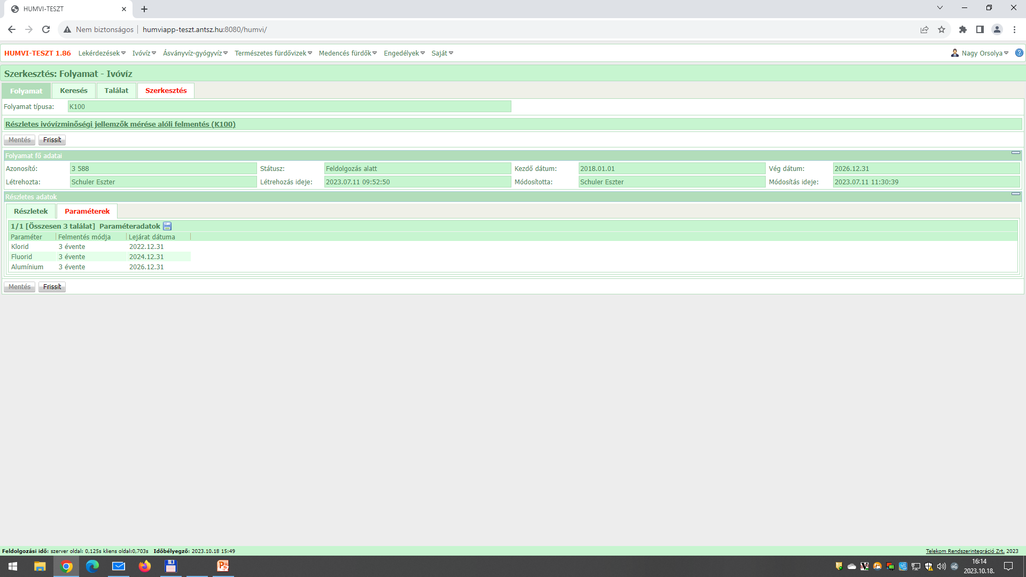
Felmentések ellenőrzése
5/2023. (I. 12.) Korm. rendelet 2. sz. melléklet B) rész 2.3.2 pont

Slide 11
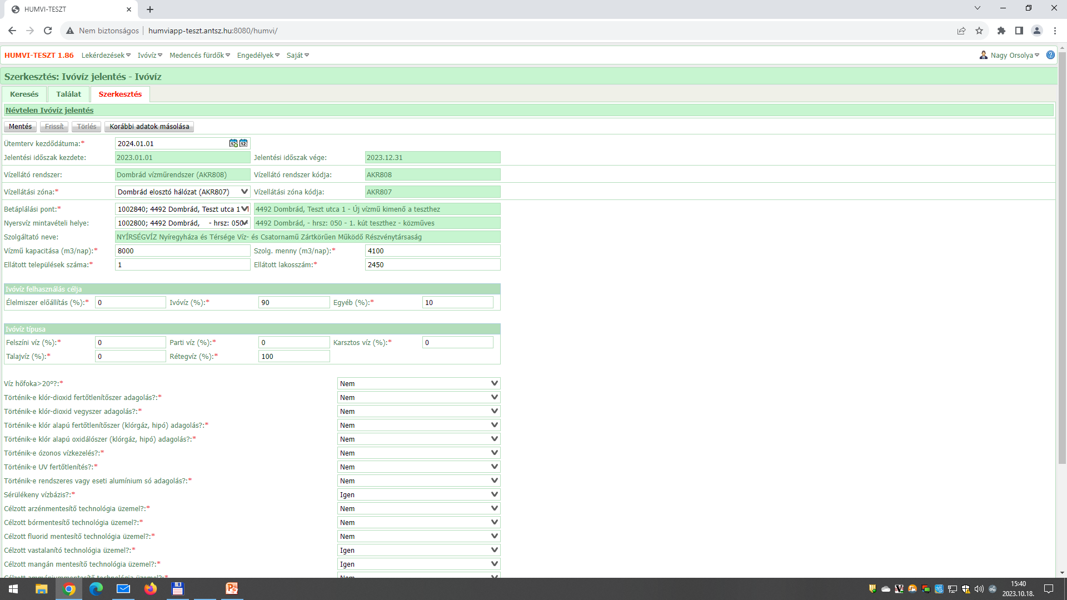
Jelentéstétel

Slide 12
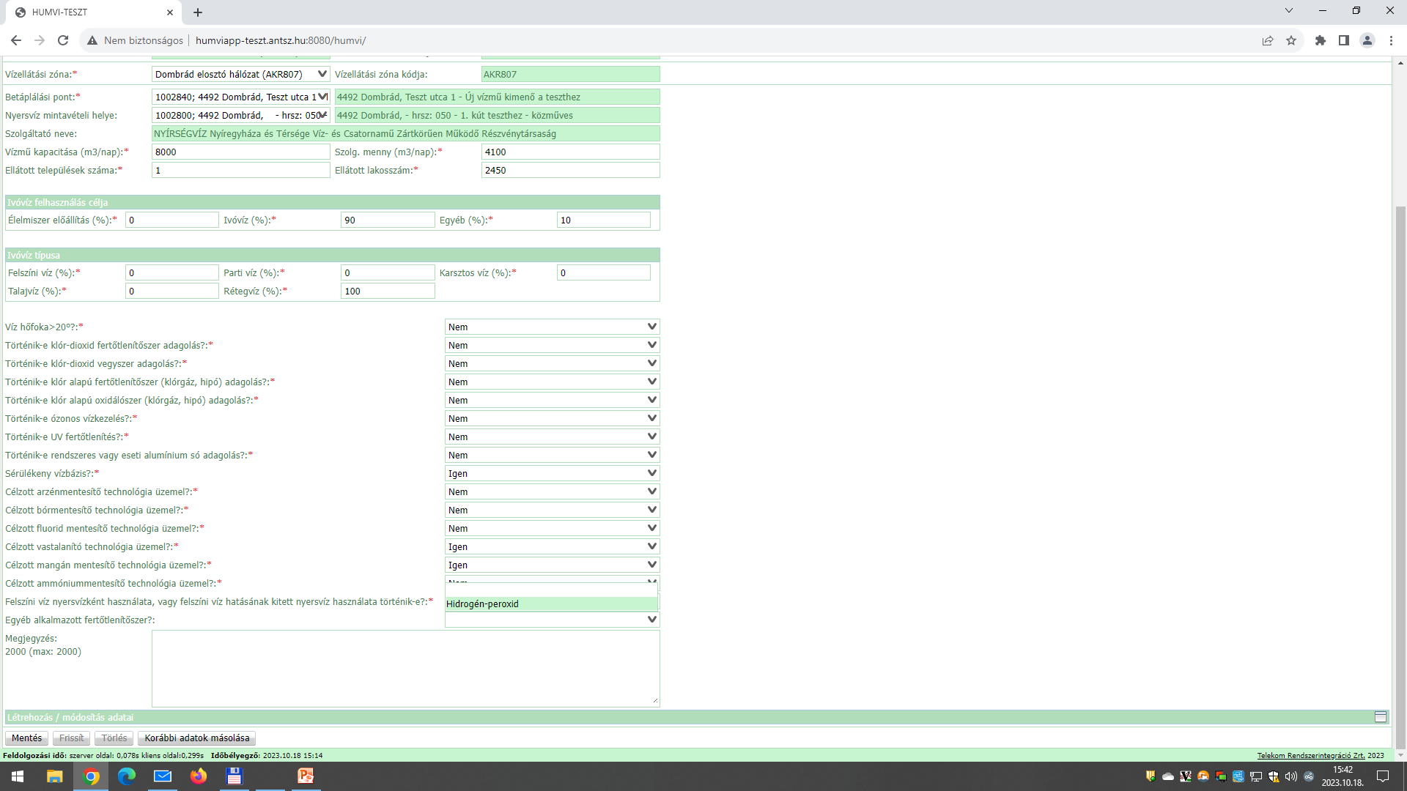
Jelentéstétel

Slide 13
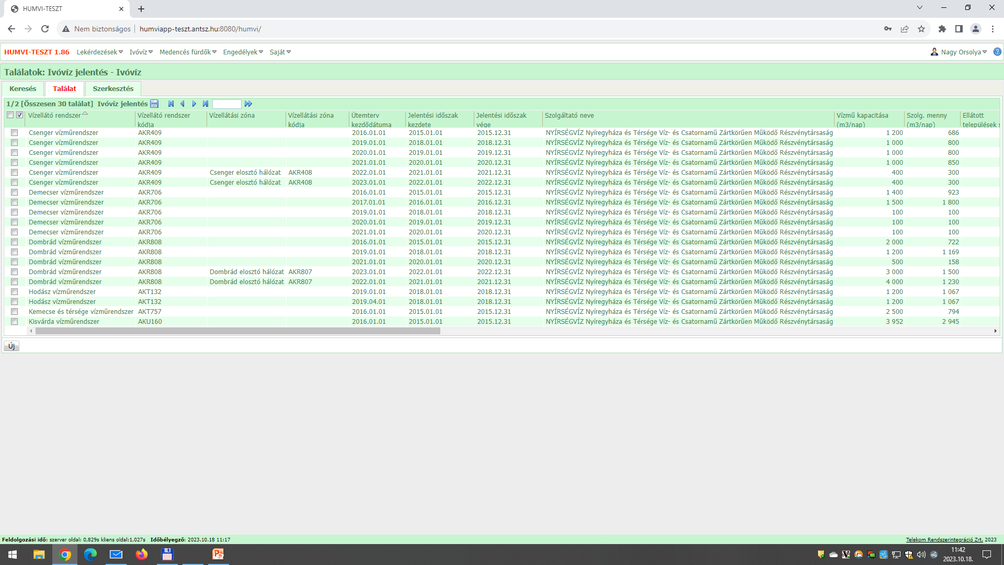
Jelentéstétel

Slide 14
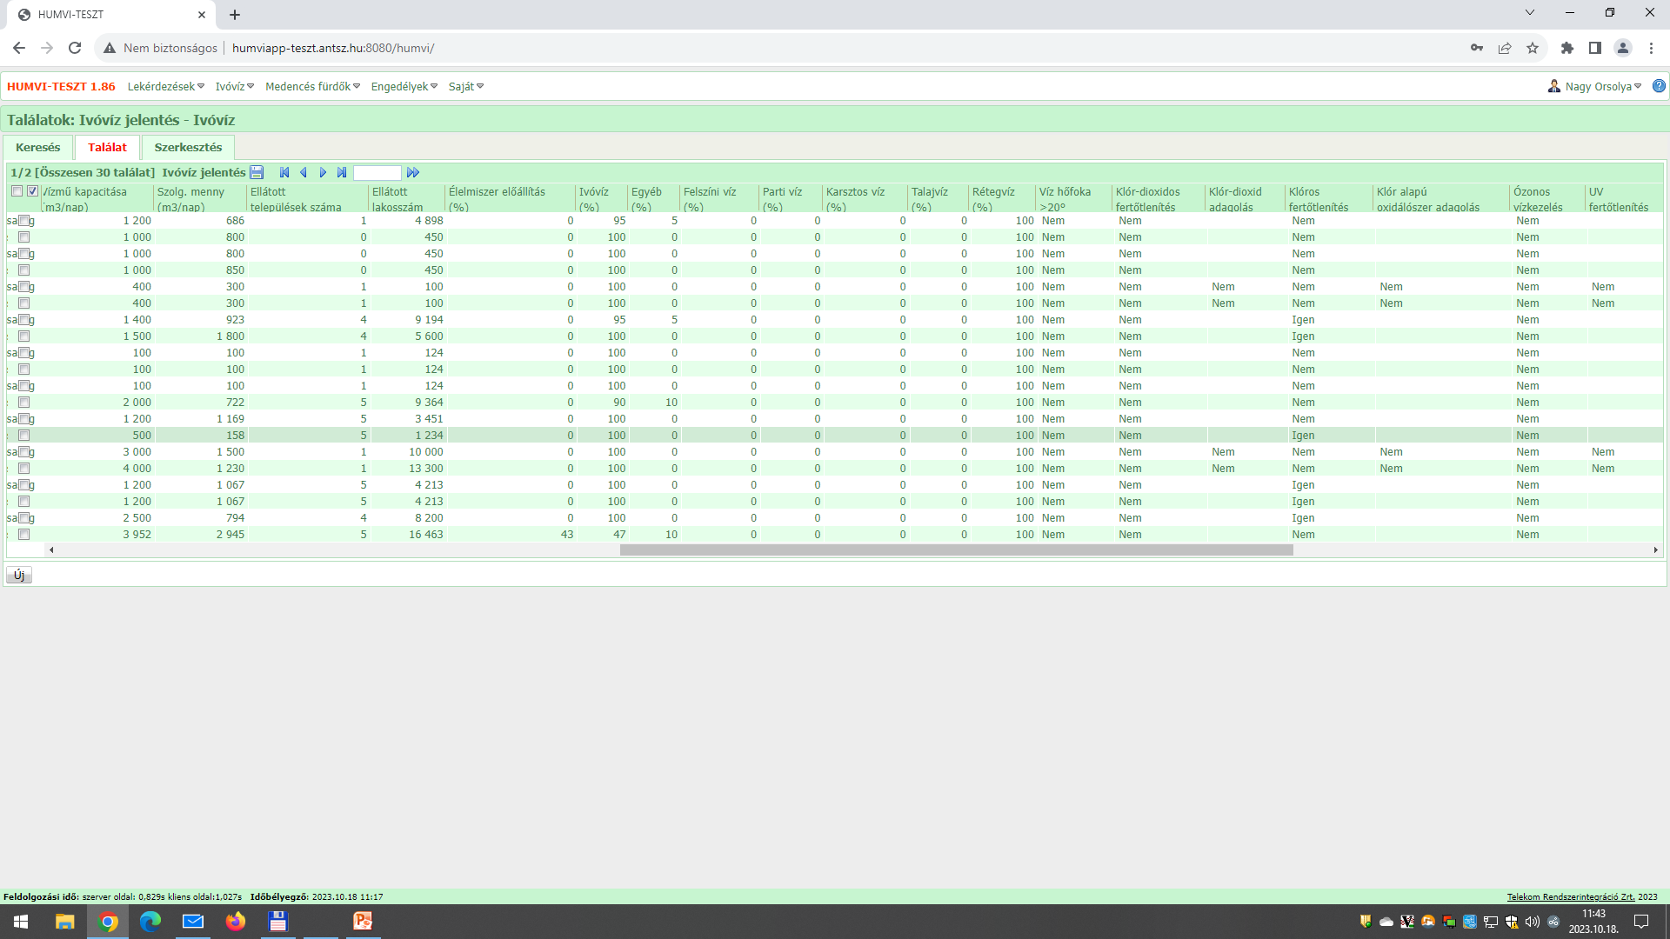
Jelentéstétel

Slide 15
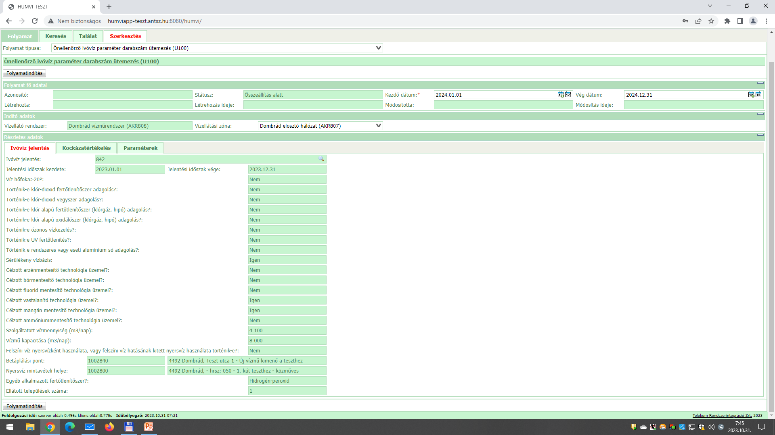
U100 folyamat létrehozása

Slide 16
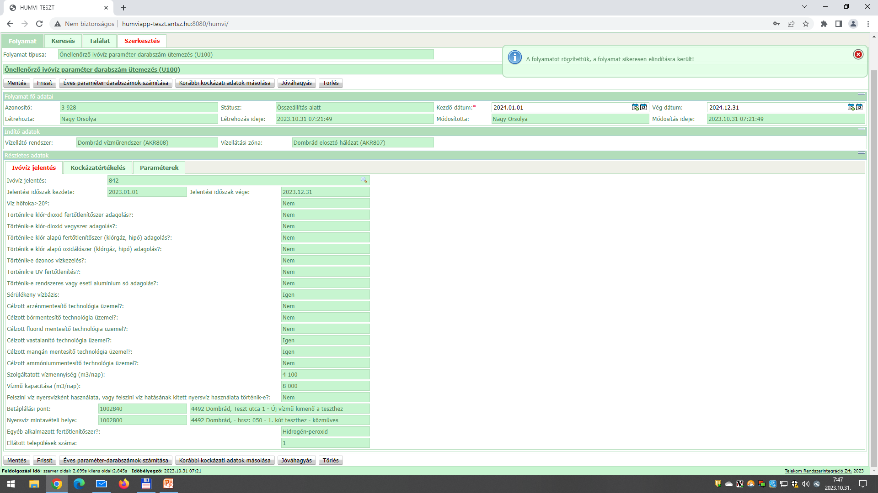
U100 folyamat létrehozása

Slide 17
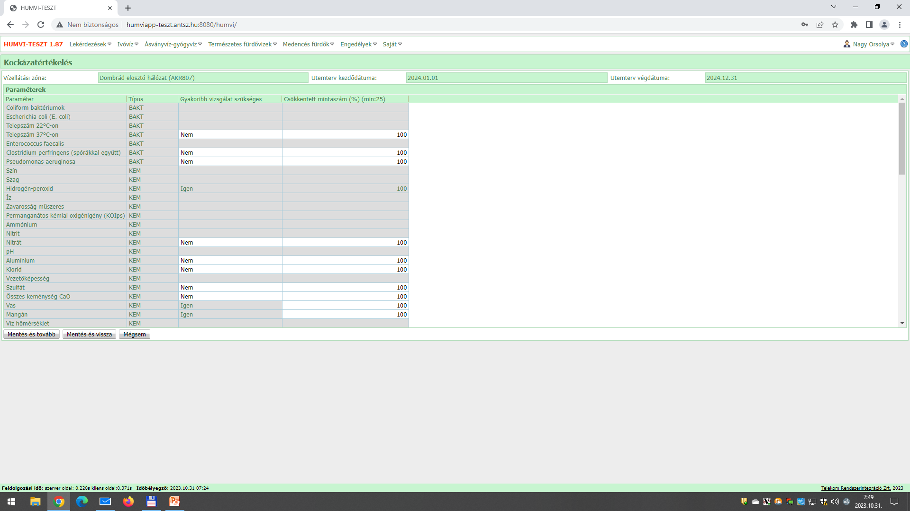
U100 folyamat létrehozása
5/2023. (I. 12.) Korm. rendelet 2. sz. melléklet B) rész 2.3.1 pont

Slide 18
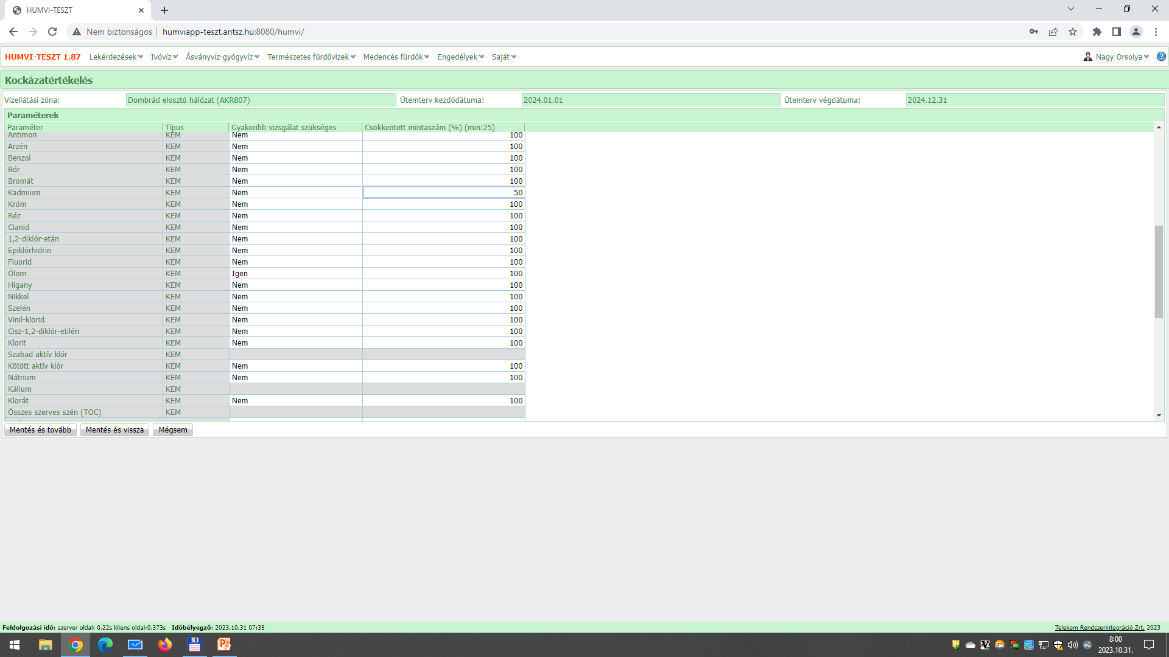
U100 folyamat létrehozása

Slide 19
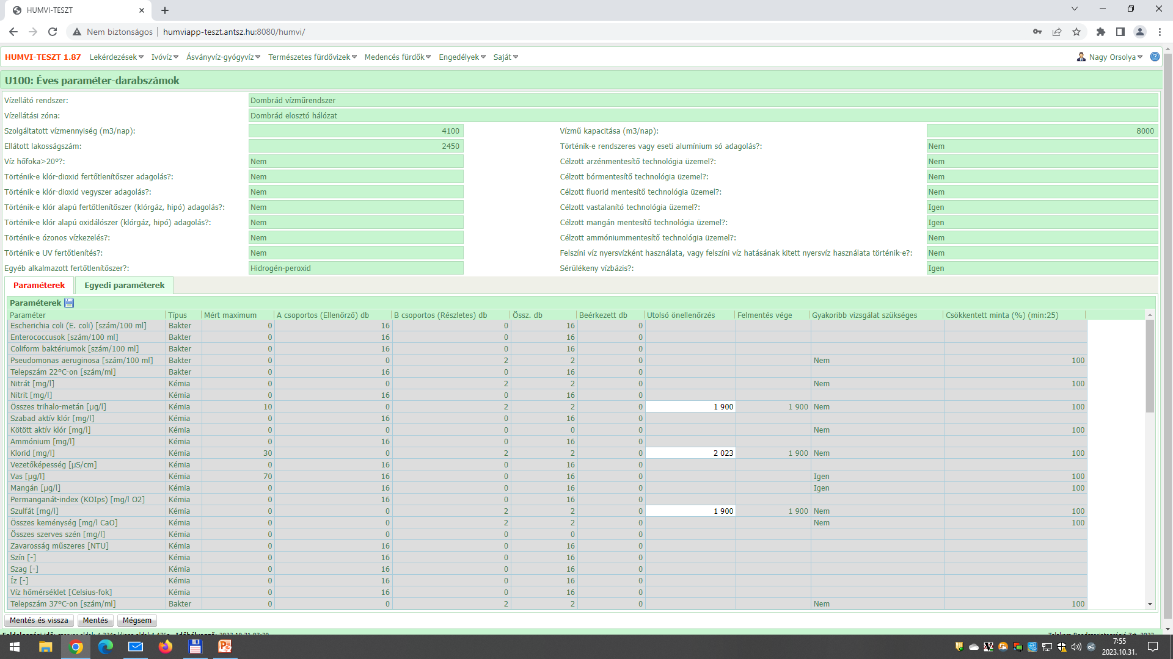
U100 folyamat létrehozása

Slide 20
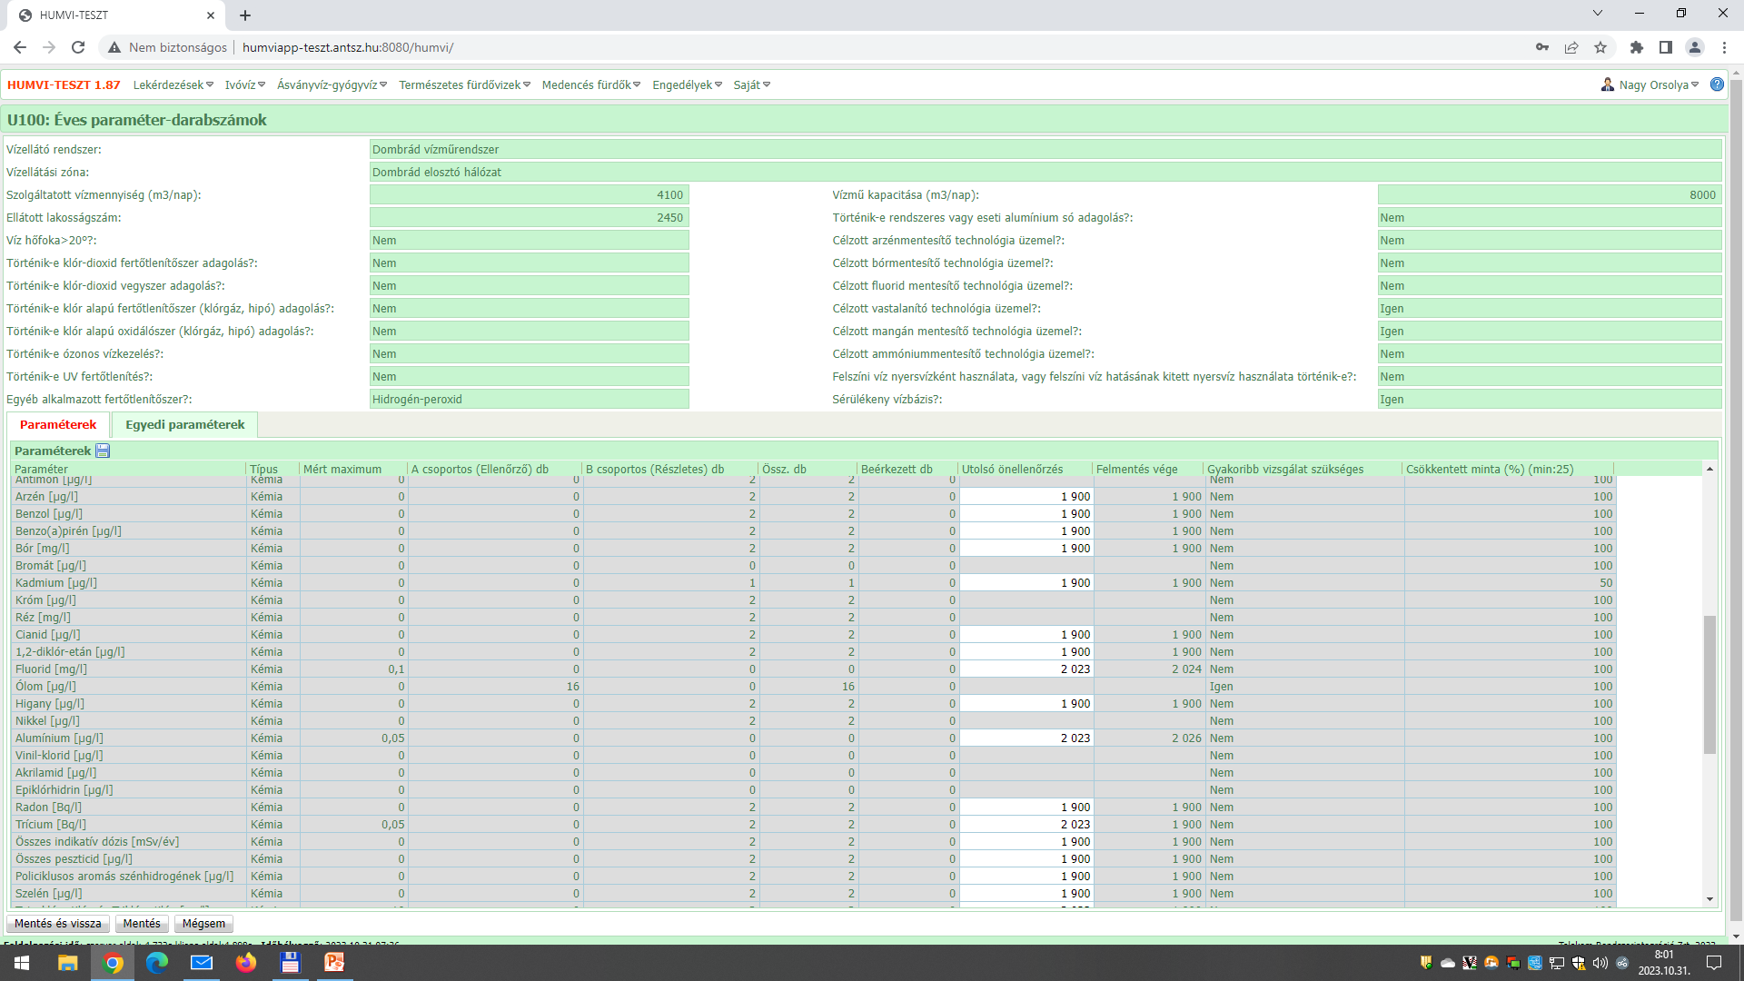
U100 folyamat létrehozása

Slide 21
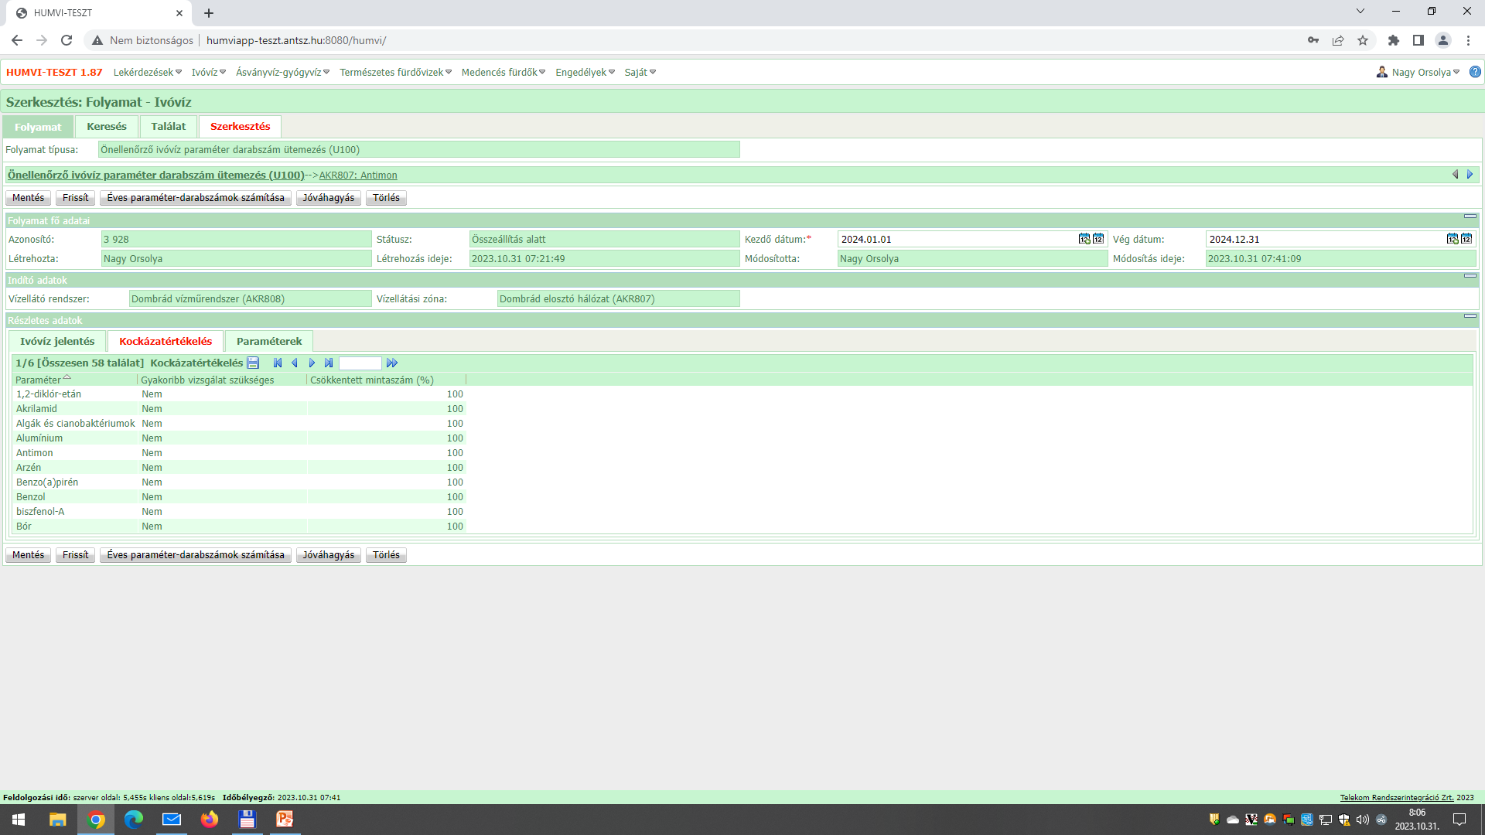
U100 folyamat létrehozása

Slide 22
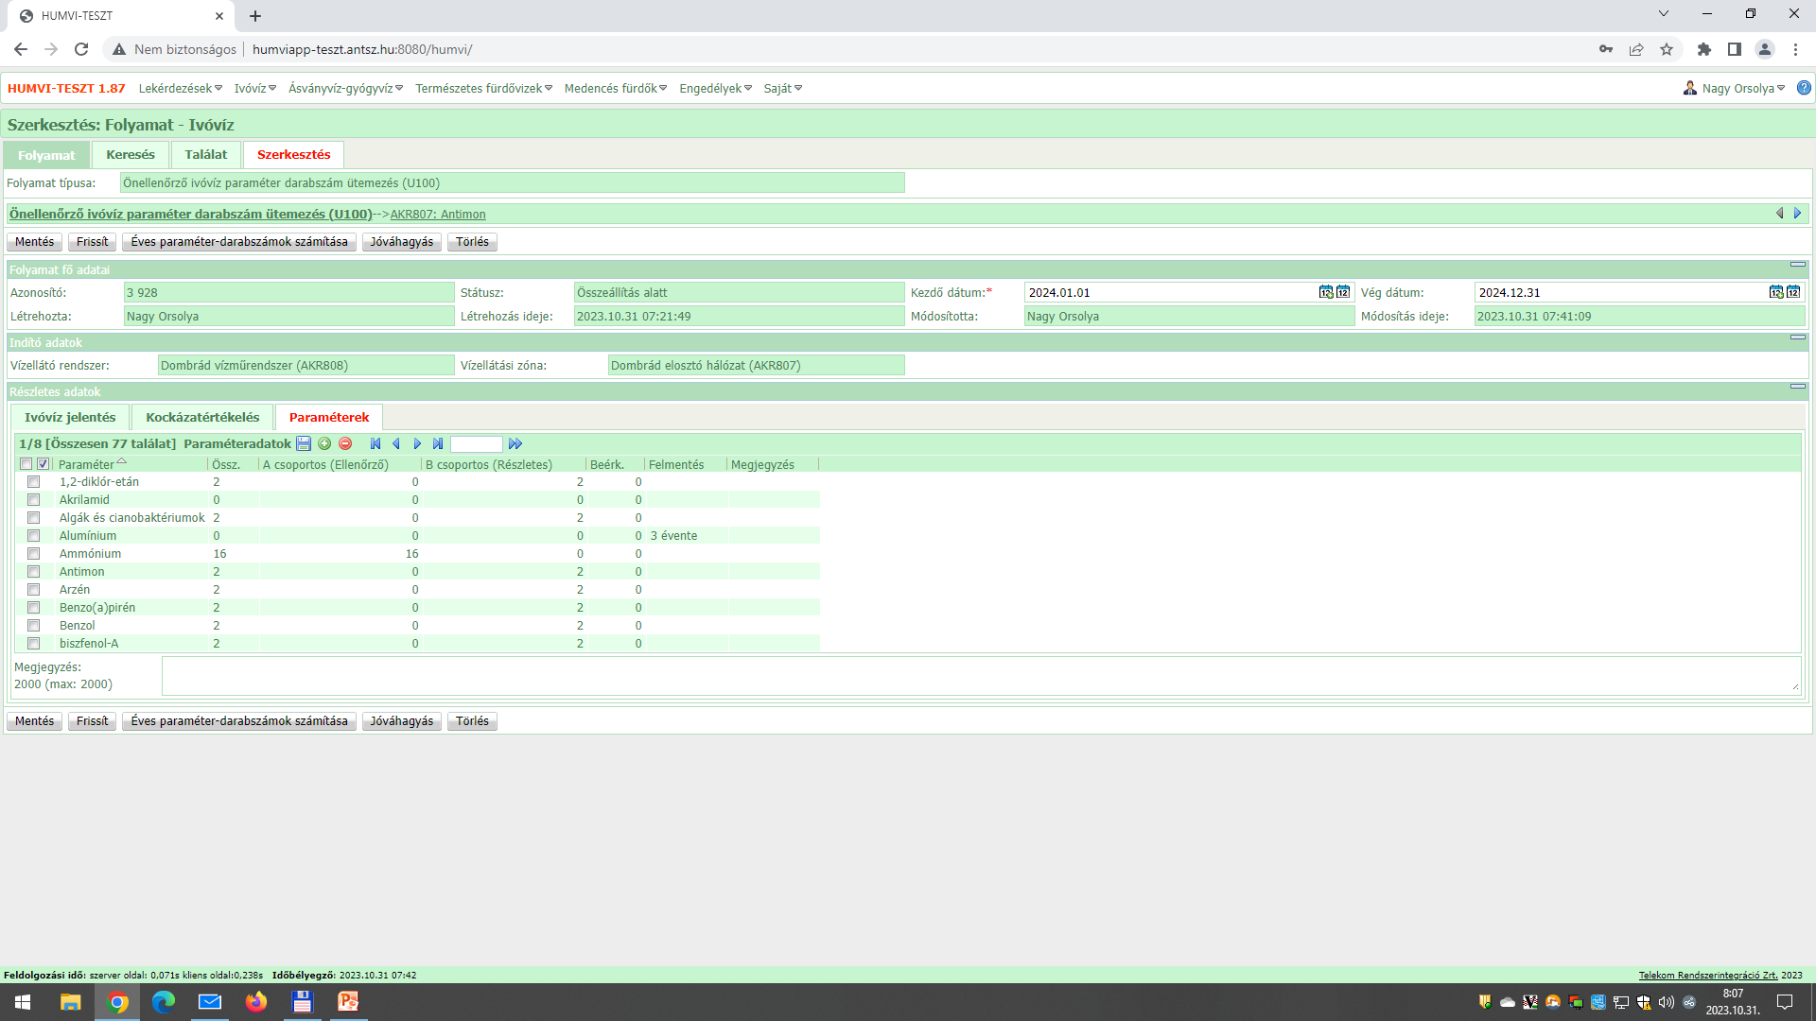
U100 folyamat létrehozása

Slide 23
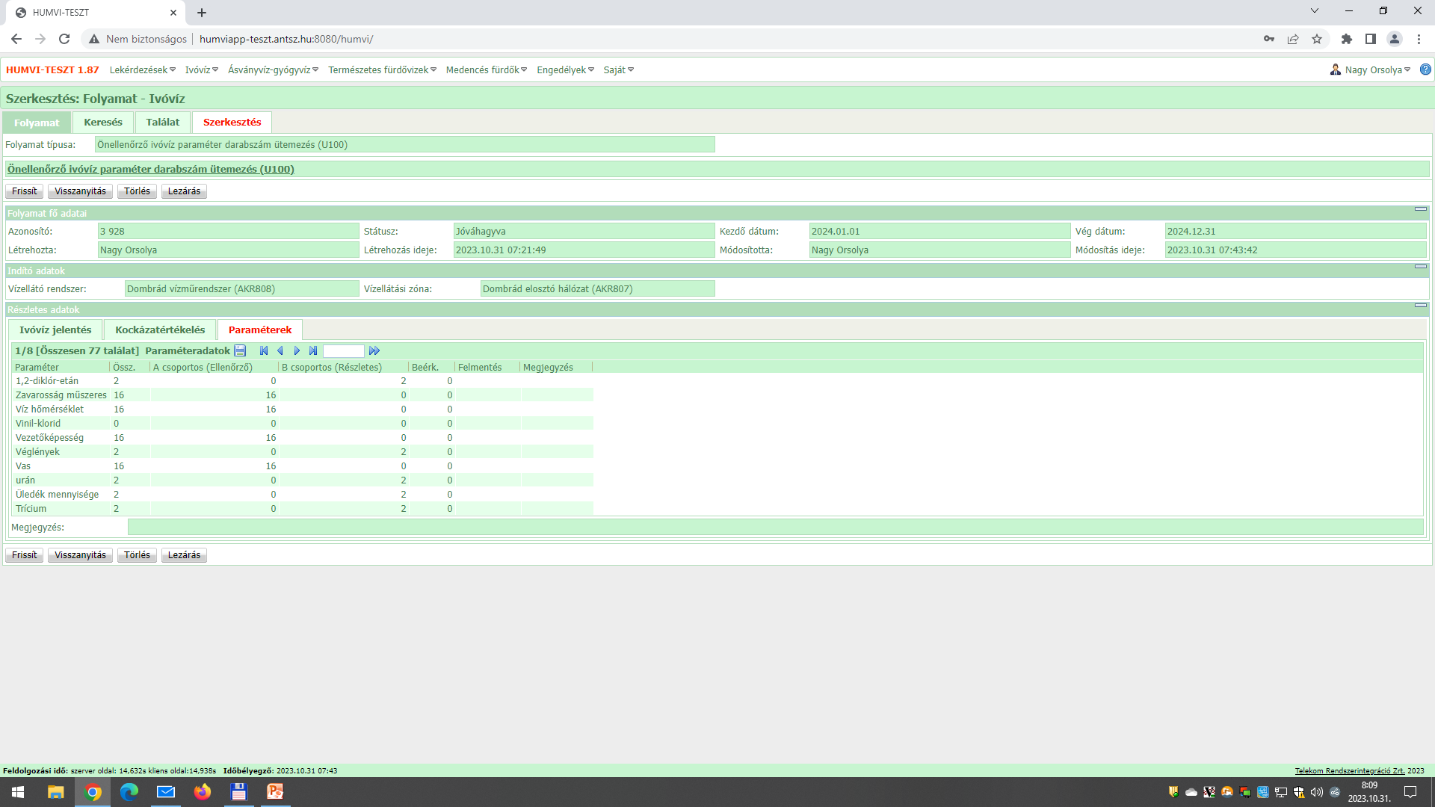
U100 folyamat létrehozása

Slide 24
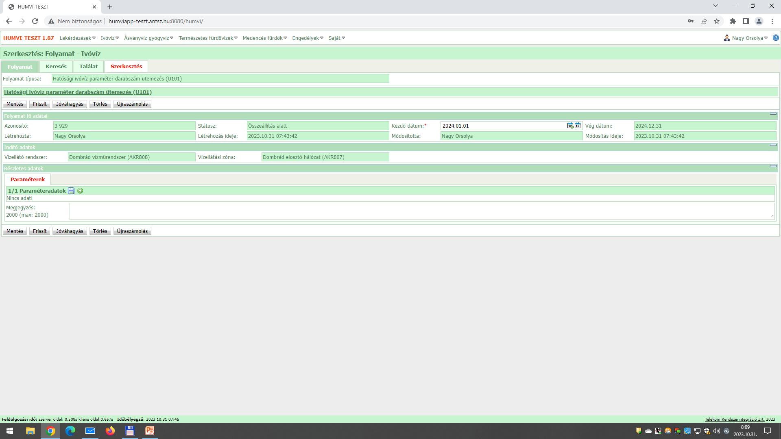
U101 folyamat létrehozása

Slide 25
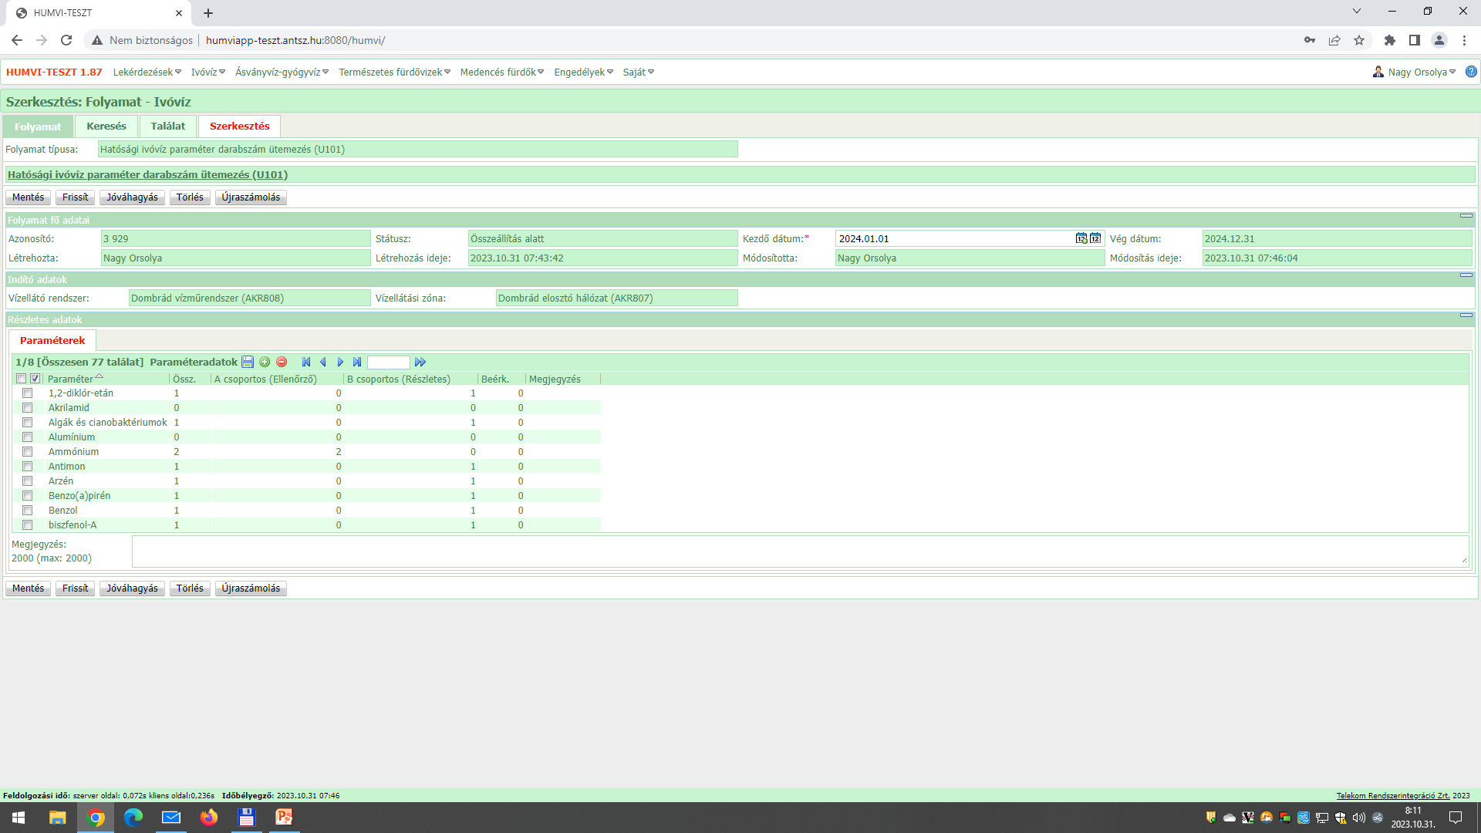
U101 folyamat létrehozása

Slide 26
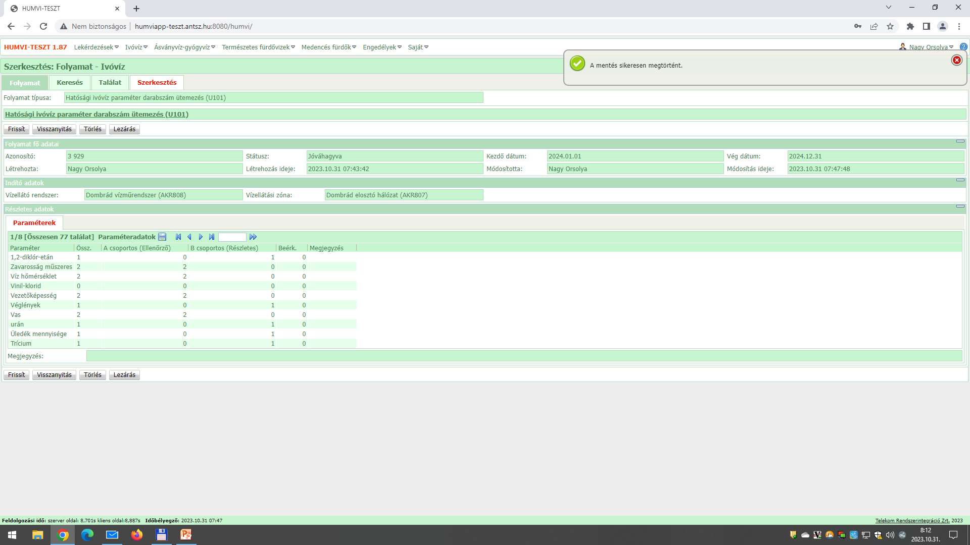
U101 folyamat létrehozása

Slide 27
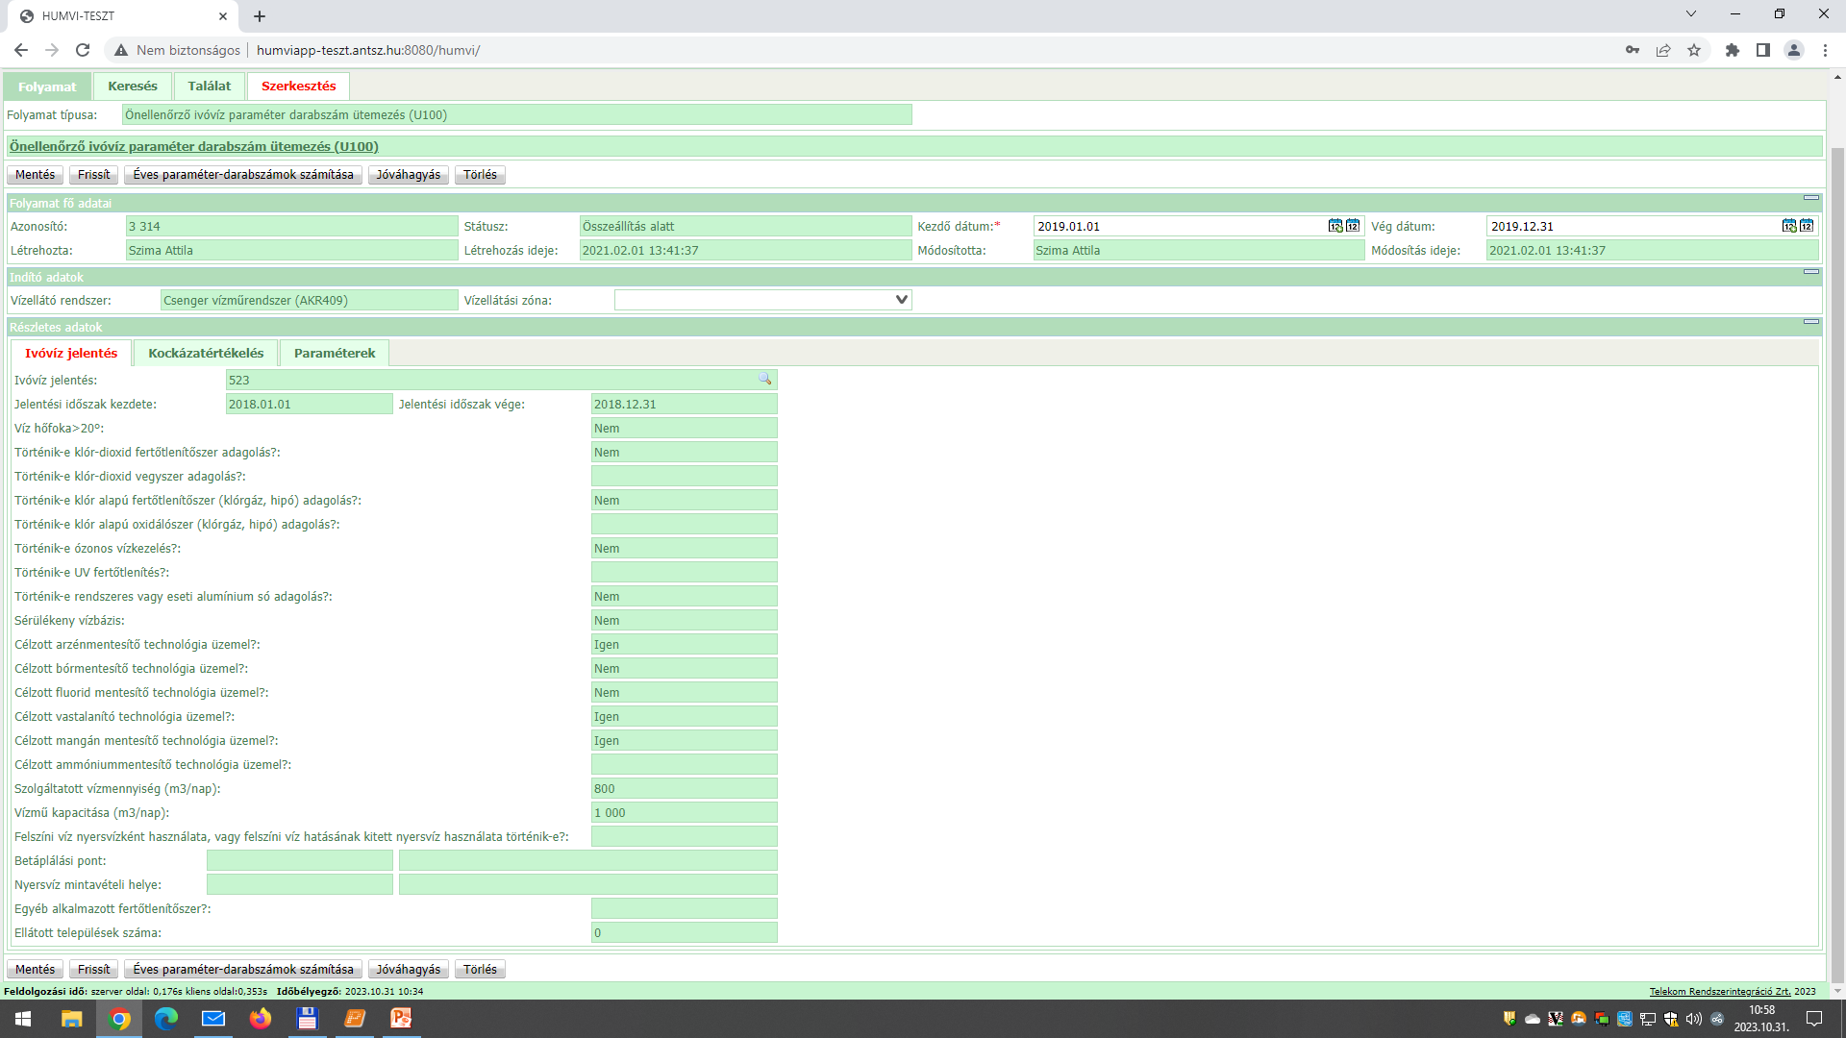
Hiányzó U100 folyamat pótlása

Slide 28
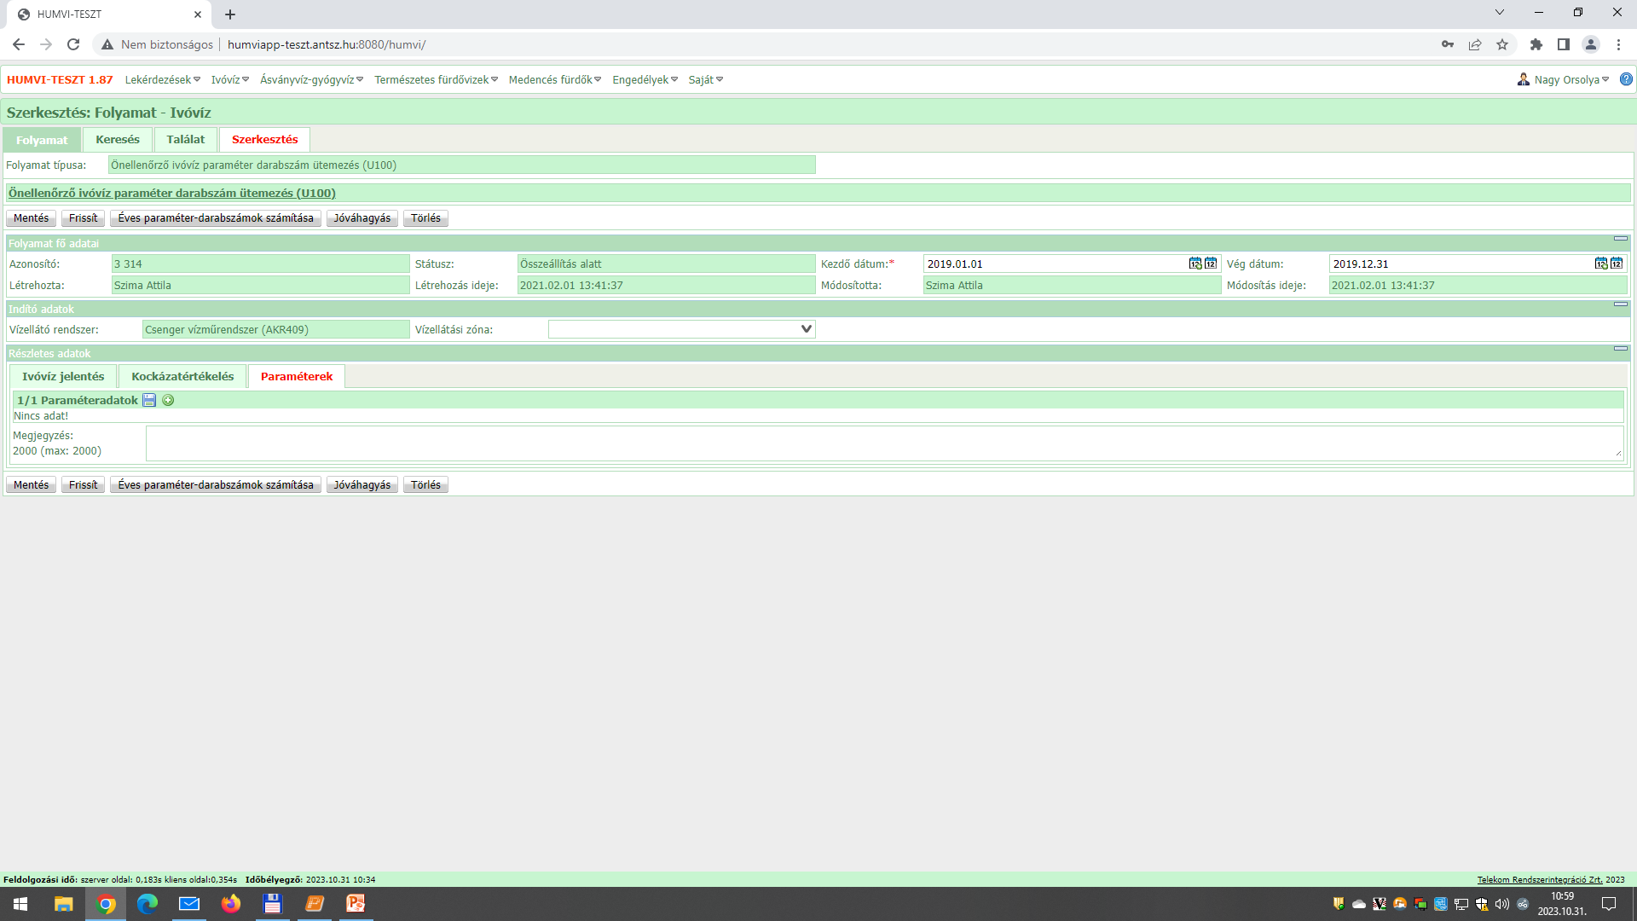
Hiányzó U100 folyamat pótlása

Slide 29
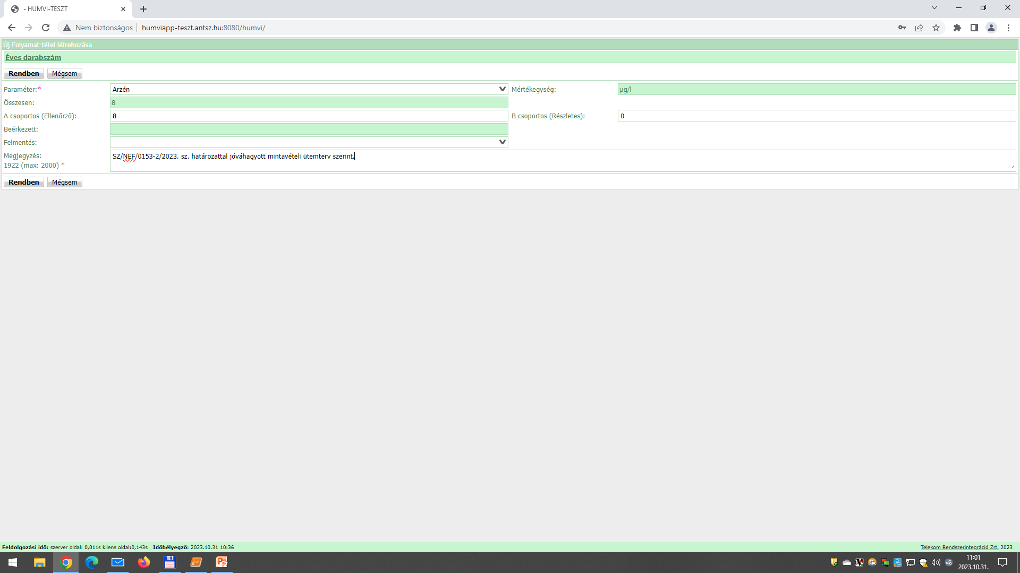
Hiányzó U100 folyamat pótlása

Slide 30
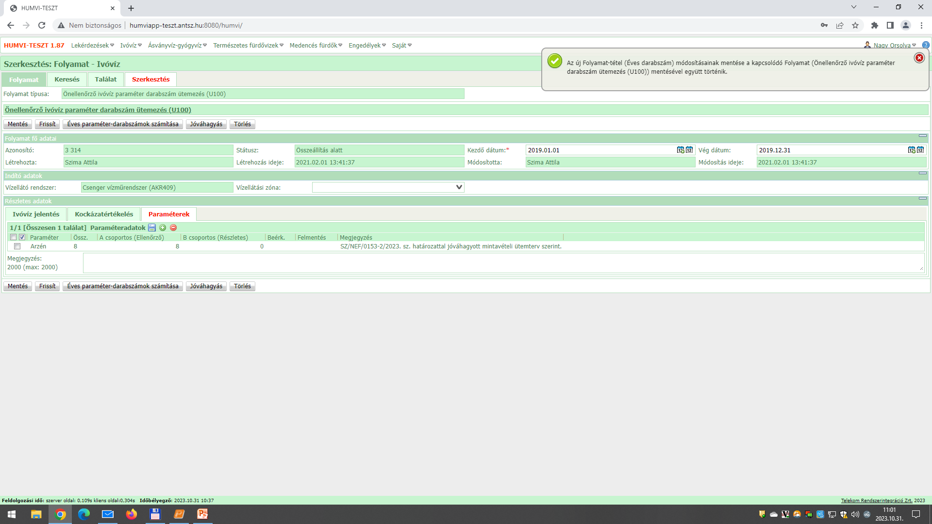
Hiányzó U100 folyamat pótlása

Slide 31
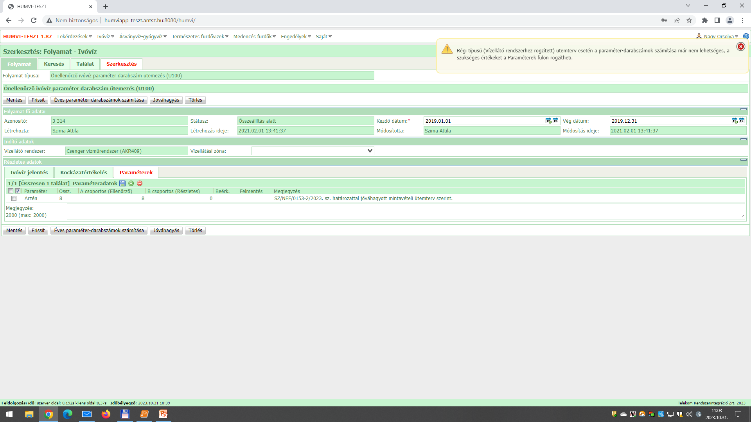
Meglévő U100 folyamat javítása

Slide 32
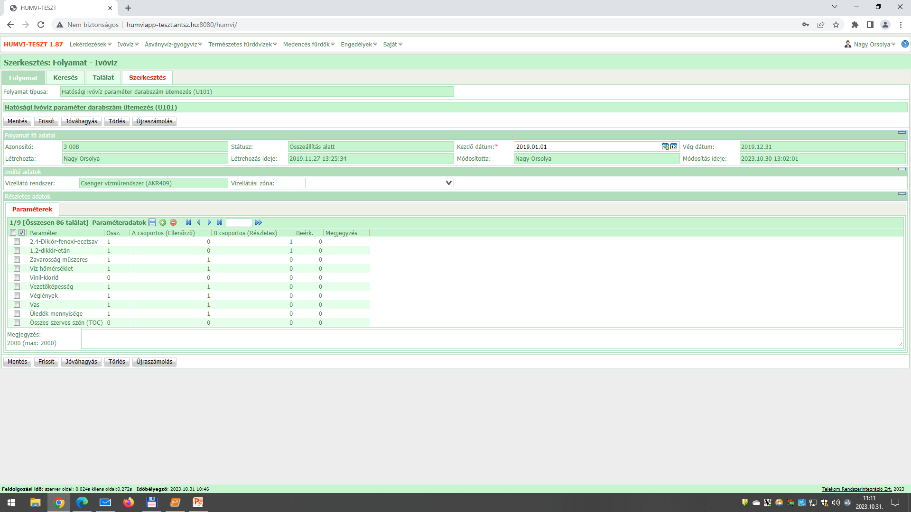
Meglévő U101 folyamat javítása

Slide 33
„Régi” U100 folyamat tört évre módosítása
Évközbeni szolgáltató vagy zónaváltás esetén a vízellátó rendszerhez kapcsolódó
zónát a változás napjával meg kell módosítani, más rendszerhez és vagy szolgáltatóhoz átkapcsolni (alkalmazásgazda)
A korábban jóváhagyott U100 folyamato(ka)t a "Visszanyit" funkcióval meg kell nyitni szerkesztésre (átadott zóna esetén ezt mindkét érintett VER-nél meg kell tenni). A folyamat(ok) végdátumát a változás előtti napra kell beállítani. A vízellátó rendszerhez tartozó U101 dátumai is módosulnak. Ilyenkor a változás napja utáni vízmintáknál a rendszer bontja a kapcsolt folyamatokat (U100/U101 is)
Az U100-as folyamatban a mintaszámokat paraméterenként arányosítani kell (újraszámolással már nem megy), majd a folyamatot jóvá kell hagyni. Meg kell nyitni az U101-es folyamatot, azt újra kell számolni, majd jóváhagyni

Slide 34
„Régi” U100 folyamat tört évre módosítása
Ekkor a szolgáltató értesítést kap a tört évre való jelentés(ek) megtételéről, melyet a teljes előző évre vonatkozóan kell megadni, már VEZ-enként, kezdődátum a változás napja
A jelentés(ek) beérkezését követően a zárást követő nappal új U100-as folyamato(ka)t kell indítani (az összes érintett VER minden VEZ-ére), kiszámolni a mintaszámot, ekkor a terv értékek paraméterenként felfelé kerekítéssel arányosításra és felvételre kerülnek (2023-ban még nem vizsgálandó paramétereket ki lehet törölni).
  Ha az „új” VER ütemtervére már van kiadott határozat, akkor az abban lévő arányosított mintaszámot el kell osztani a VER minden VEZ-e között, majd jóvá kell hagyni a folyamato(ka)t.
Az automatikusan indult U101-es folyamatot manuálisan meg kell nyitni, és a mintaszámokat kiszámoltatni.
Az újonnan létrehozott U100/U101 folyamatok hozzá fognak kapcsolódni a már korábban feltöltött megtörés után vett vízmintákhoz.

Slide 35
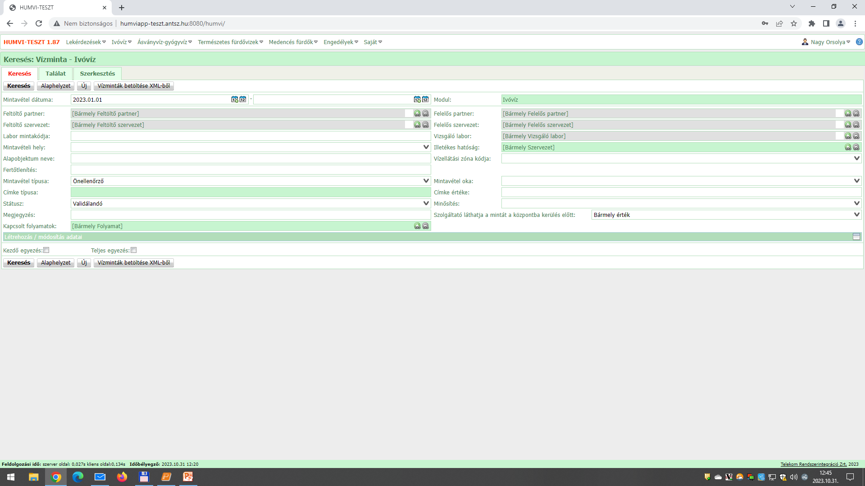
Önellenőrző ivóvíz minták validálása

Slide 36
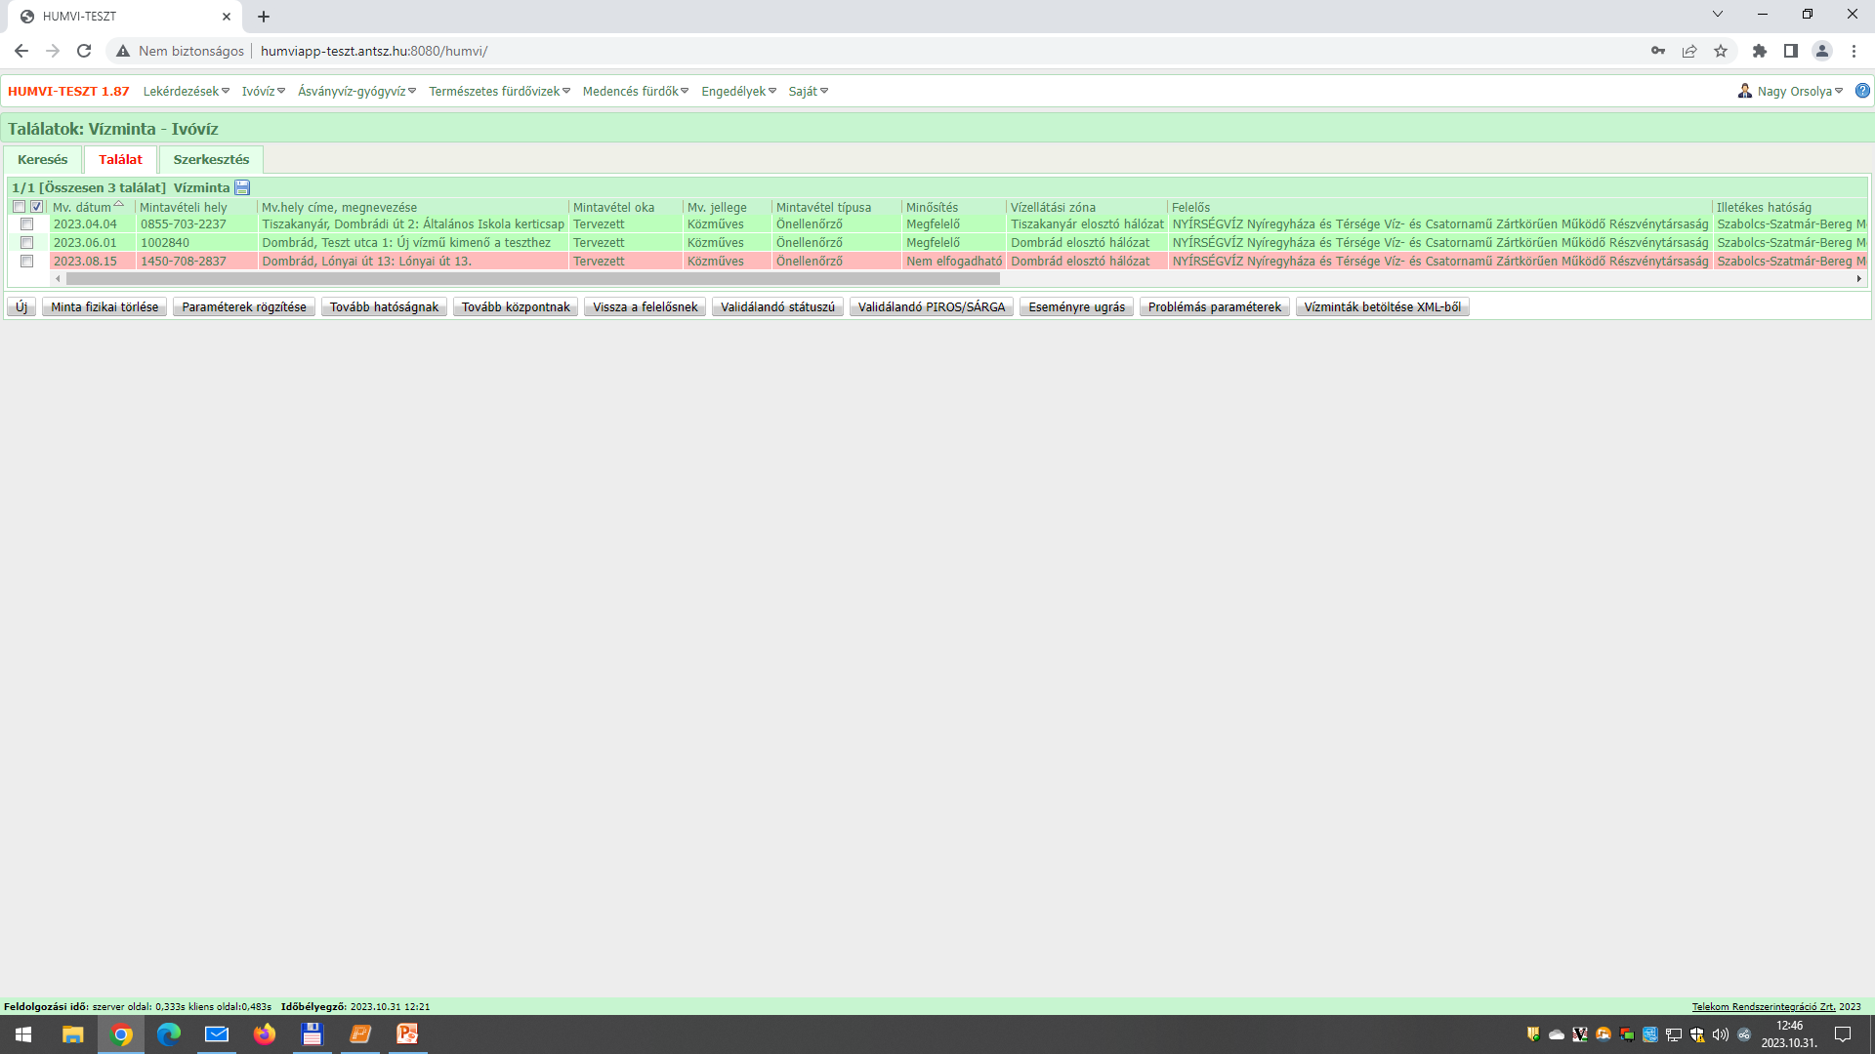
Önellenőrző ivóvíz minták validálása

Slide 37
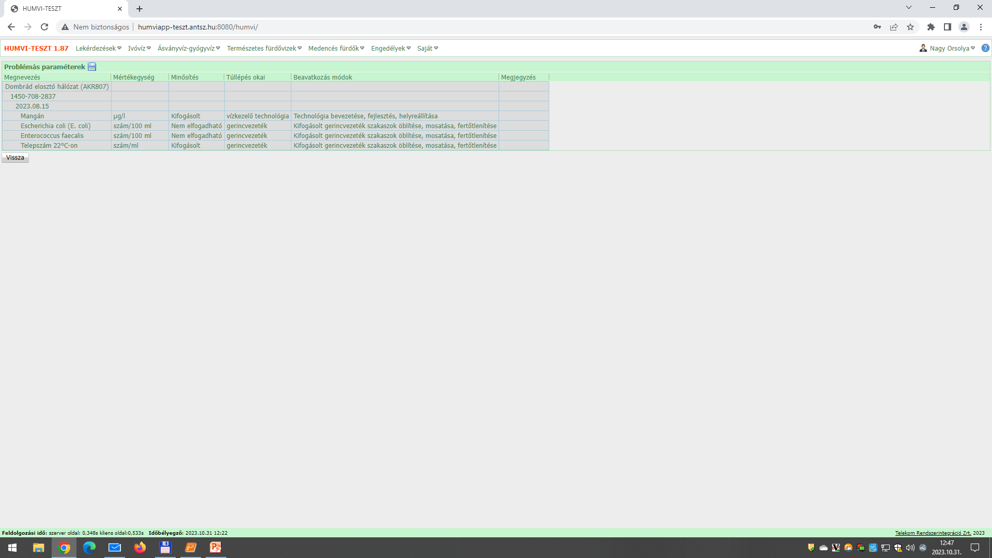
Önellenőrző ivóvíz minták validálása

Slide 38
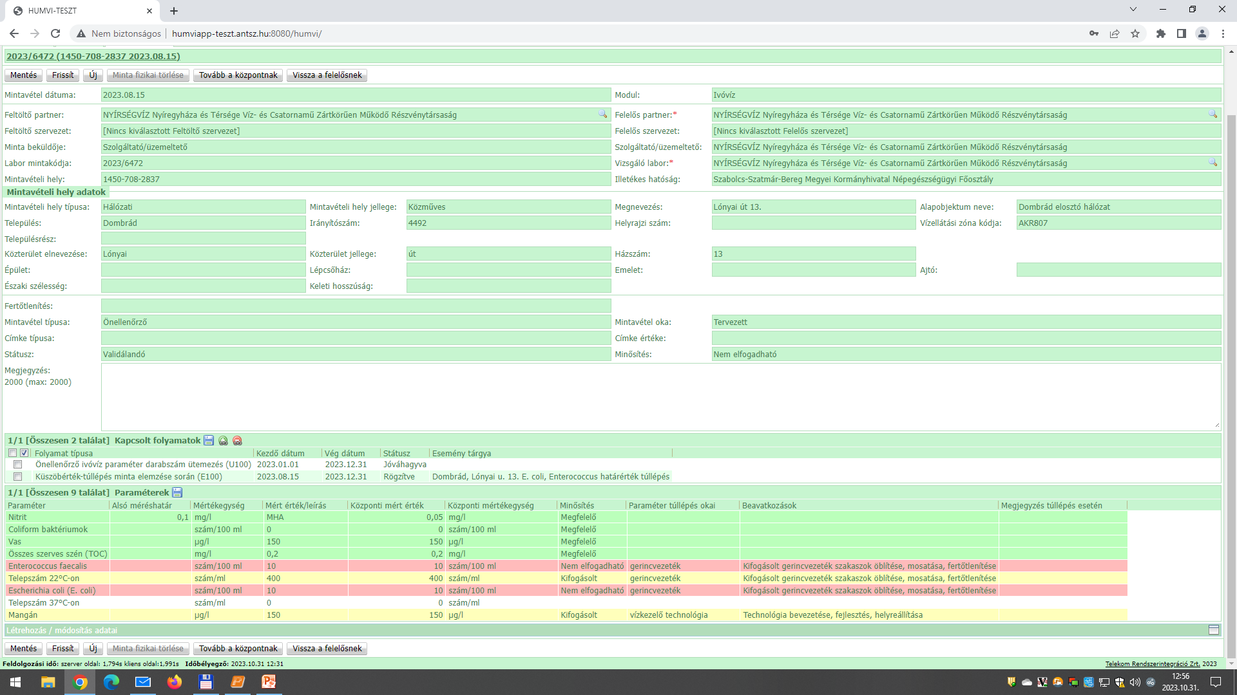
Önellenőrző ivóvíz minták validálása

Slide 39
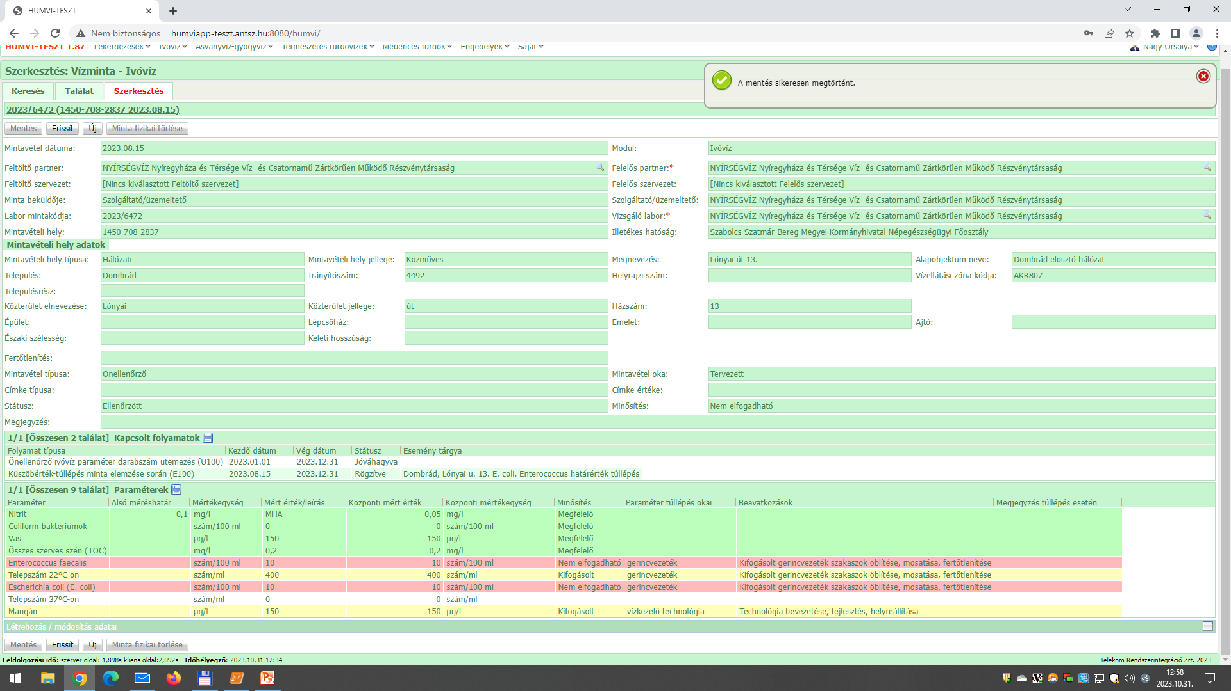
Önellenőrző ivóvíz minták validálása

Slide 40
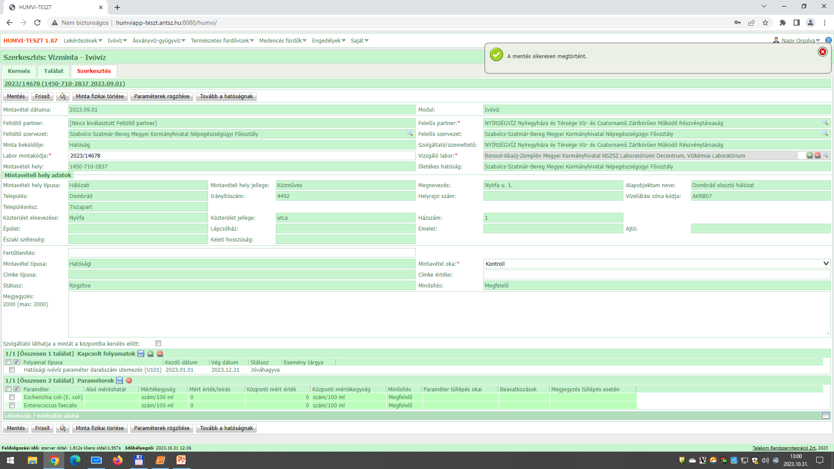
Hatósági ivóvíz minták validálása

Slide 41
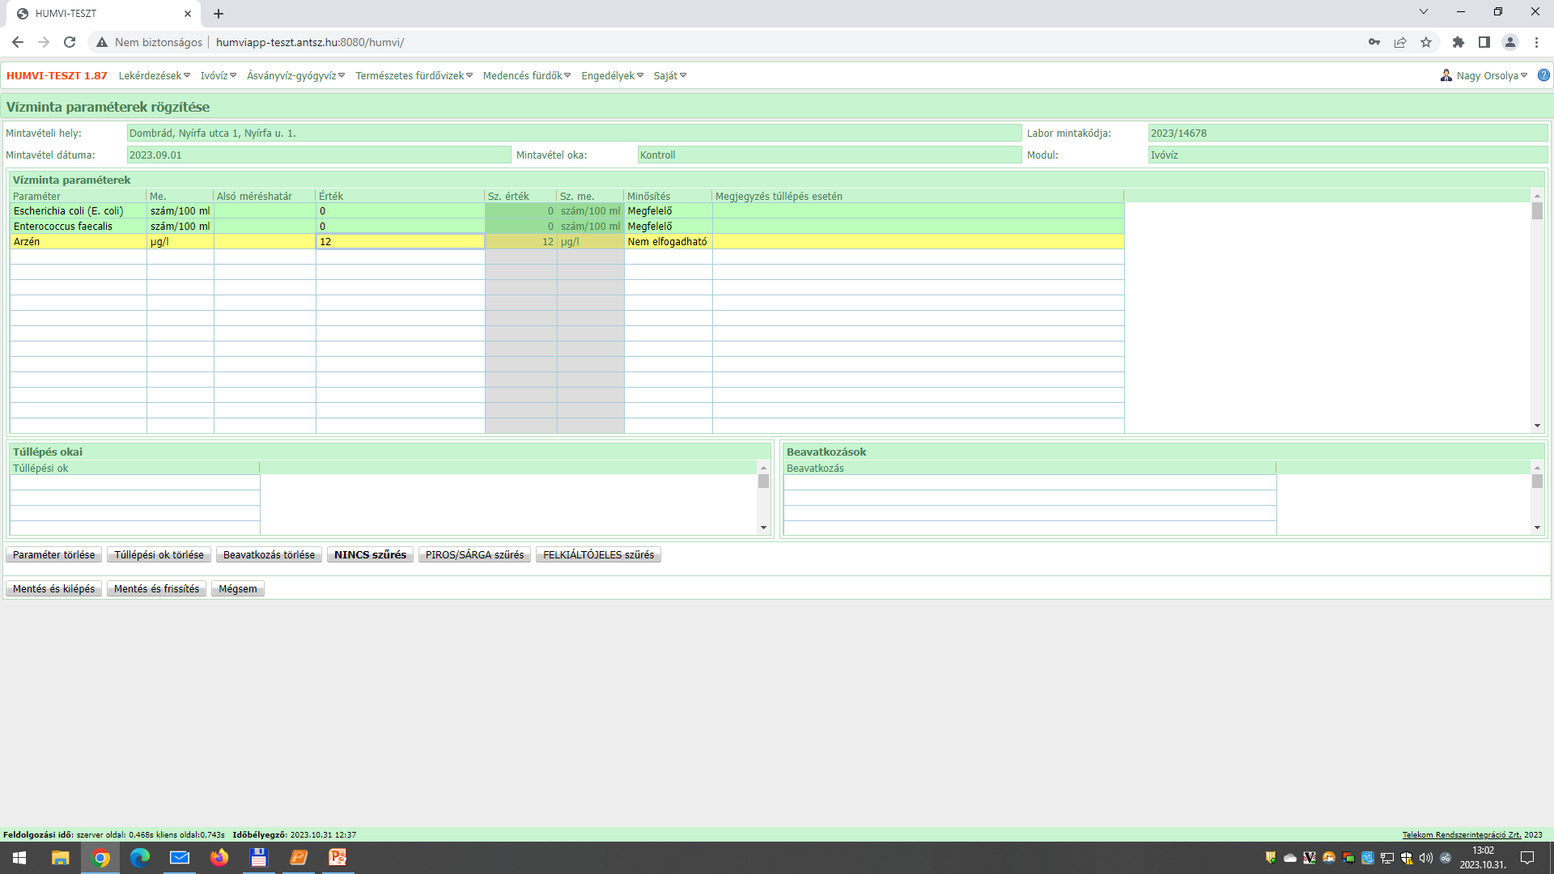
Hatósági ivóvíz minták validálása

Slide 42
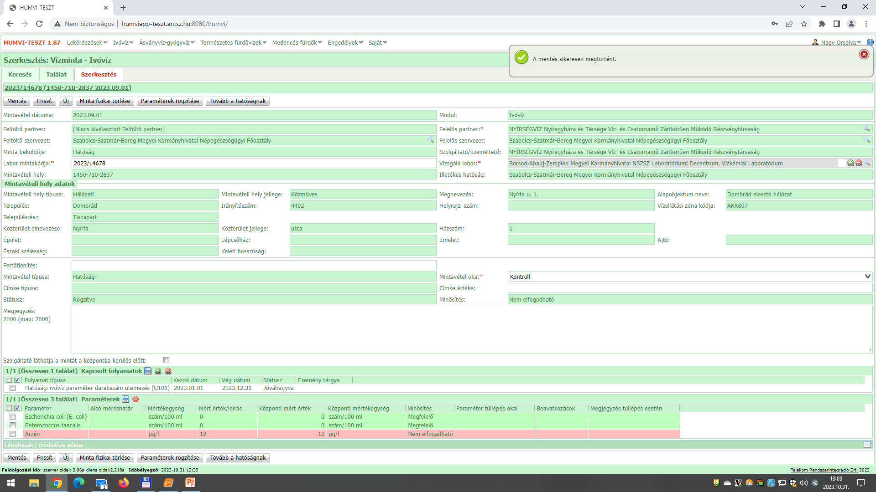
Hatósági ivóvíz minták validálása

Slide 43
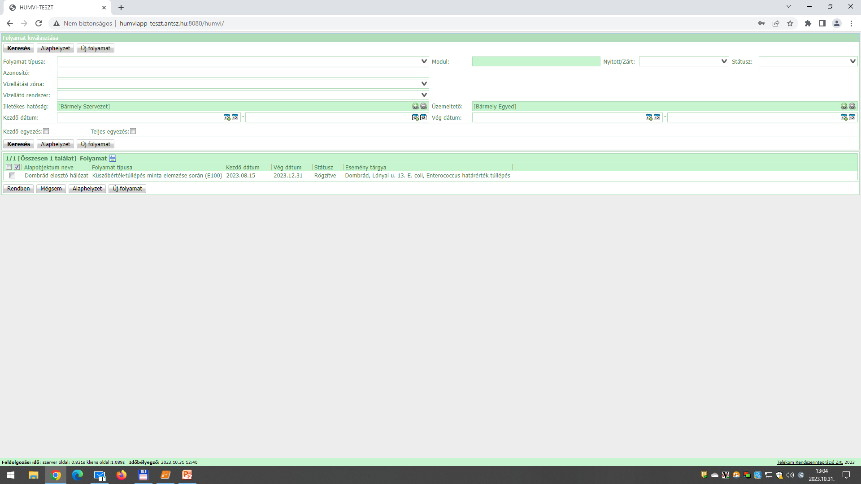
Hatósági ivóvíz minták validálása

Slide 44
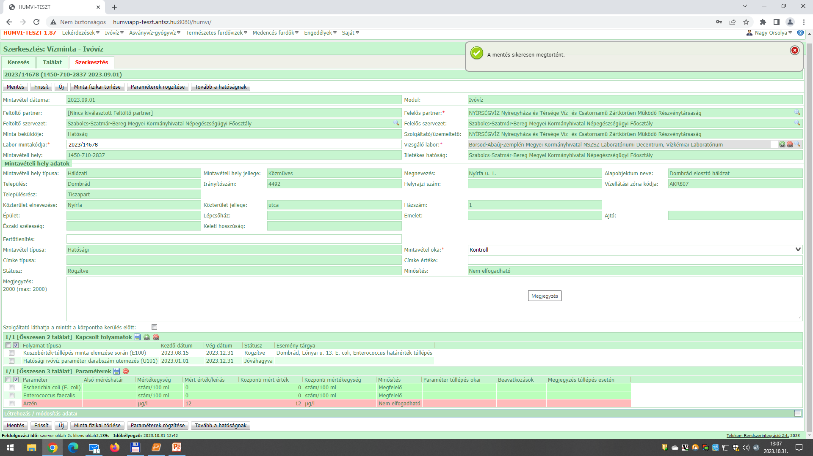
Hatósági ivóvíz minták validálása

Slide 45
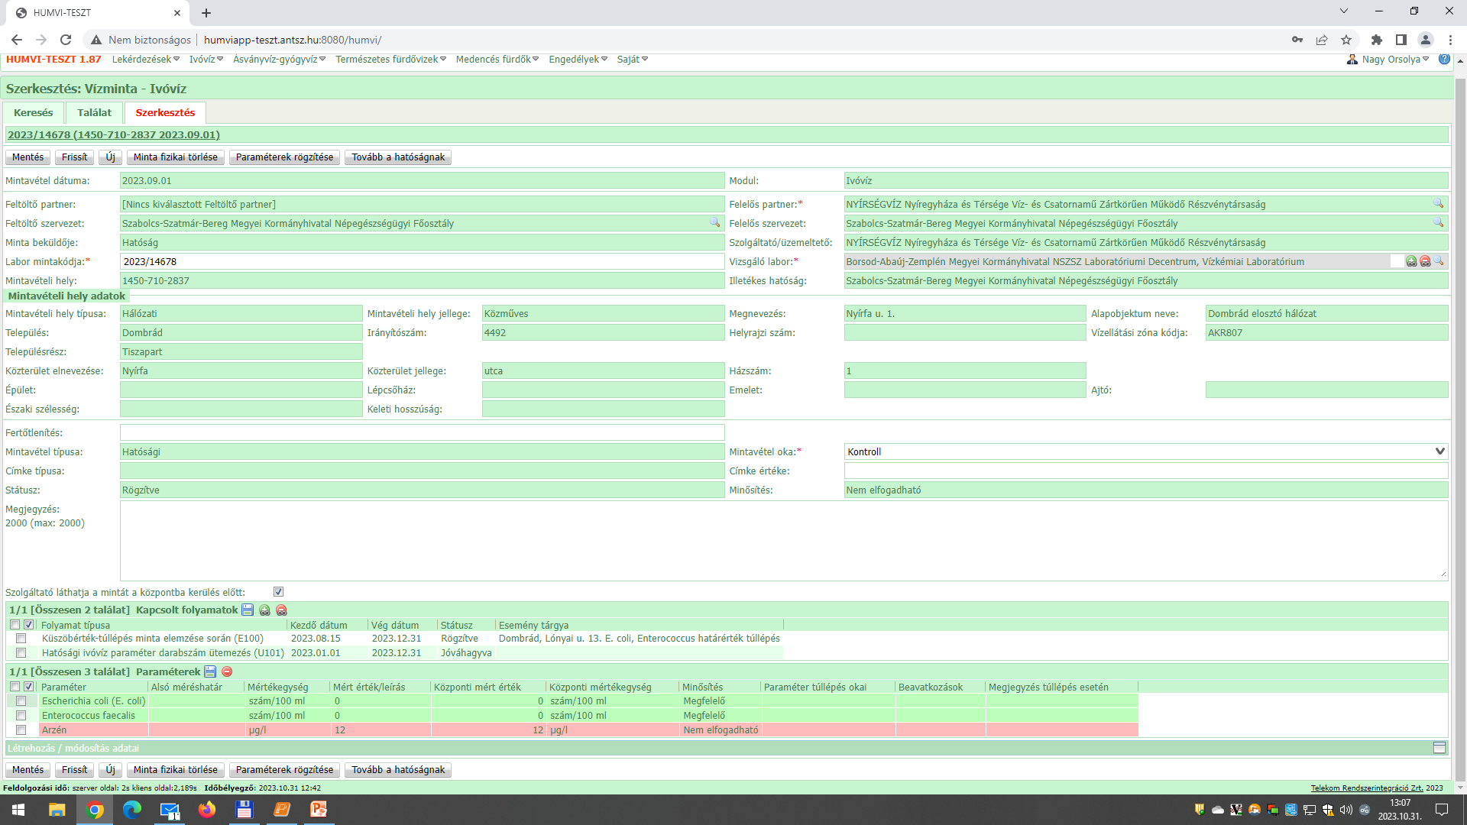
Hatósági ivóvíz minták validálása

Slide 46
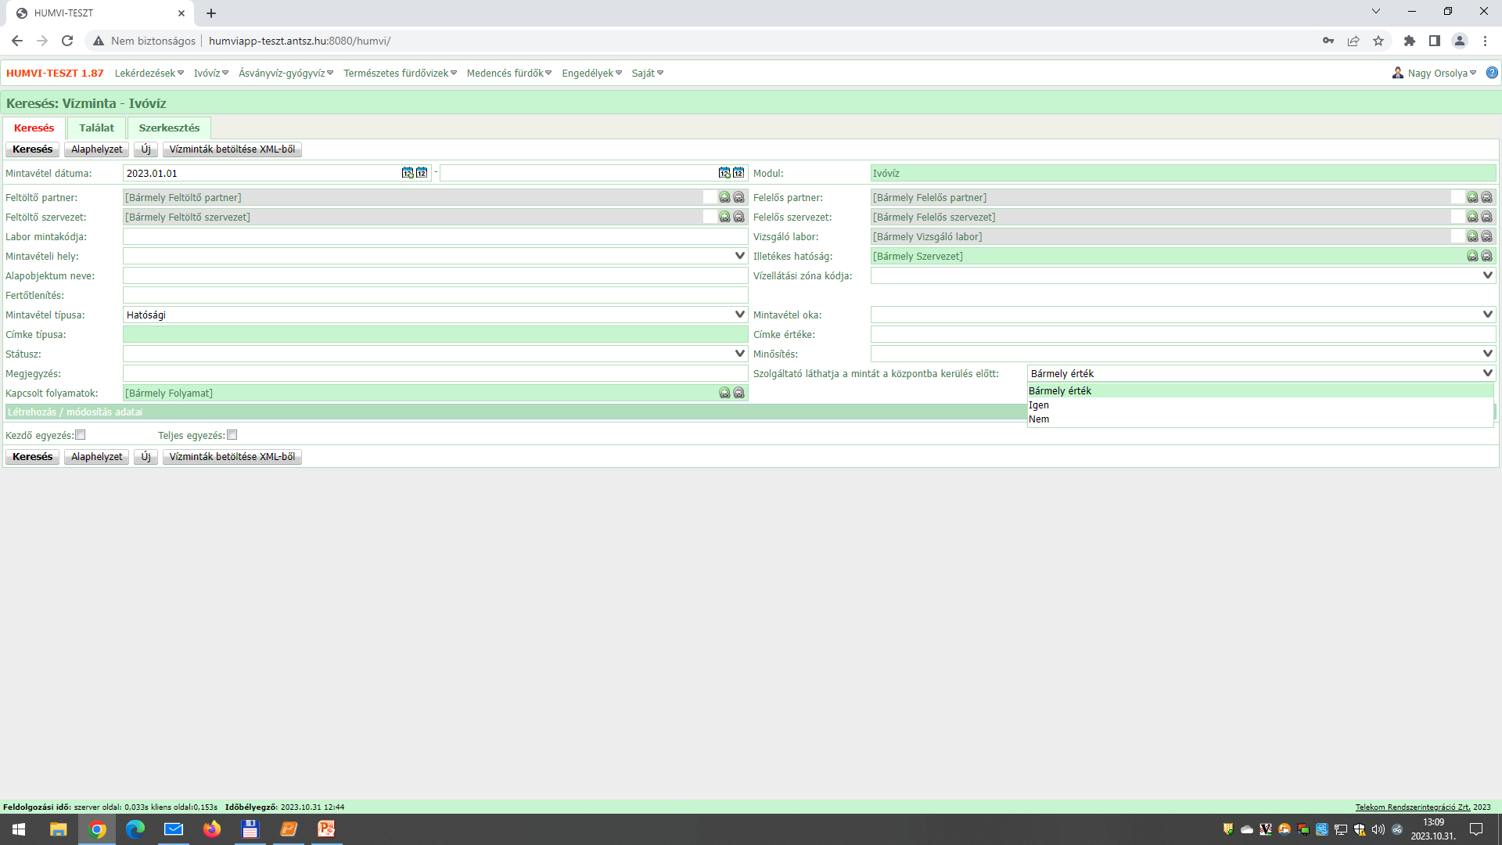
Hatósági ivóvíz minták validálása

Slide 47
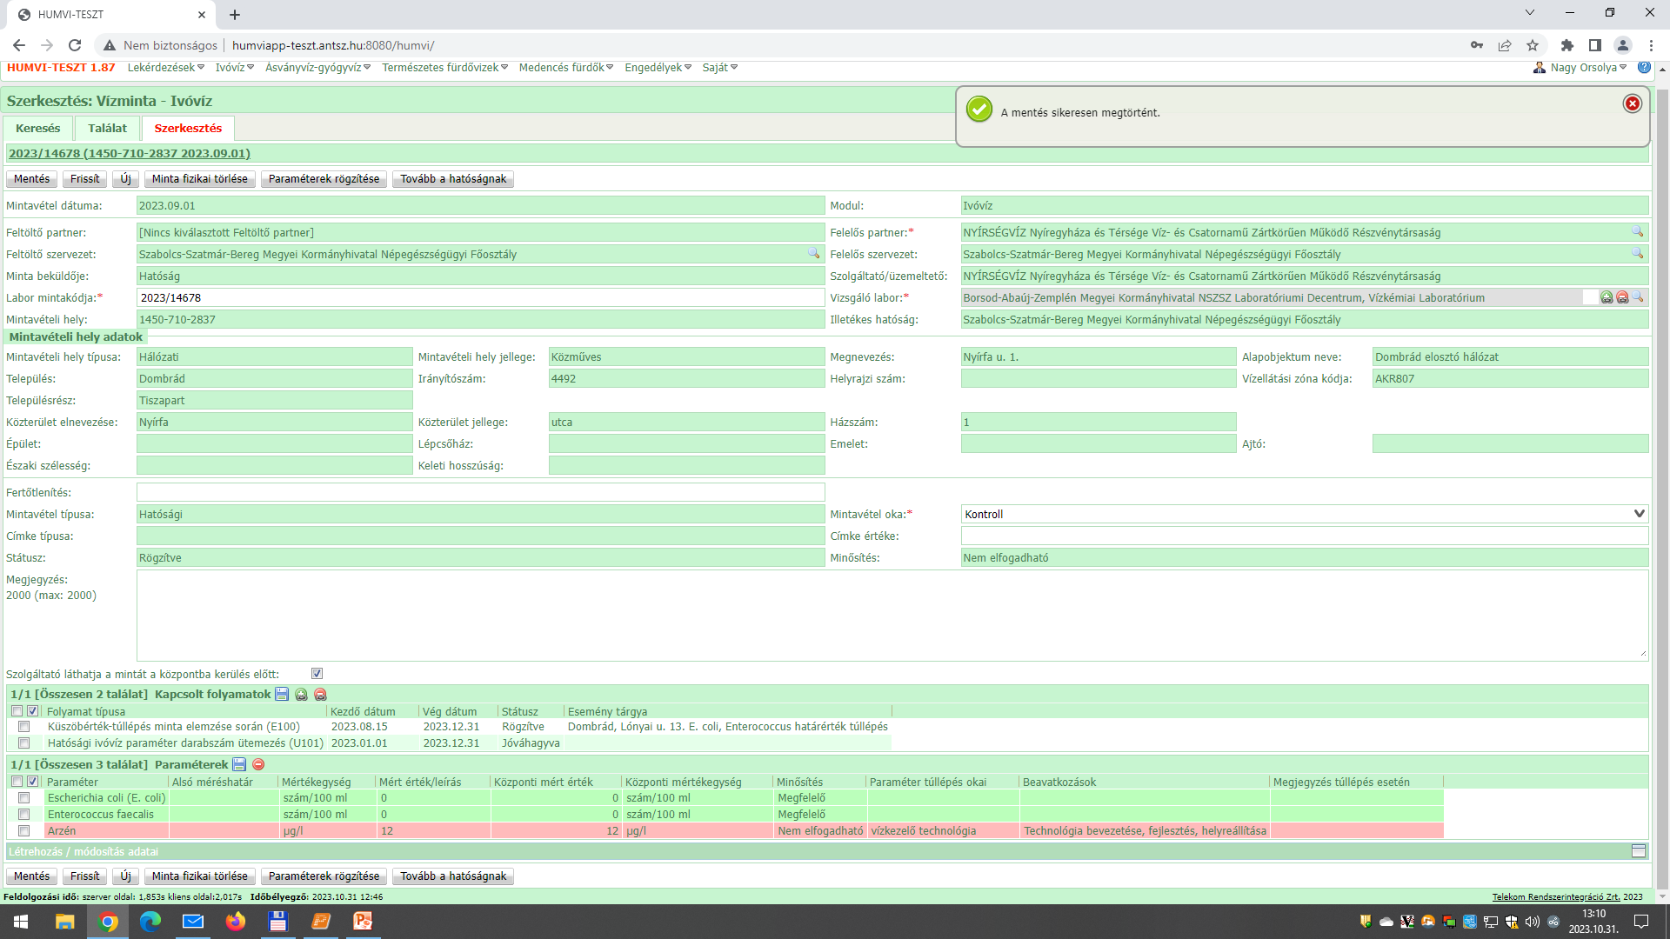
Hatósági ivóvíz minták validálása

Slide 48
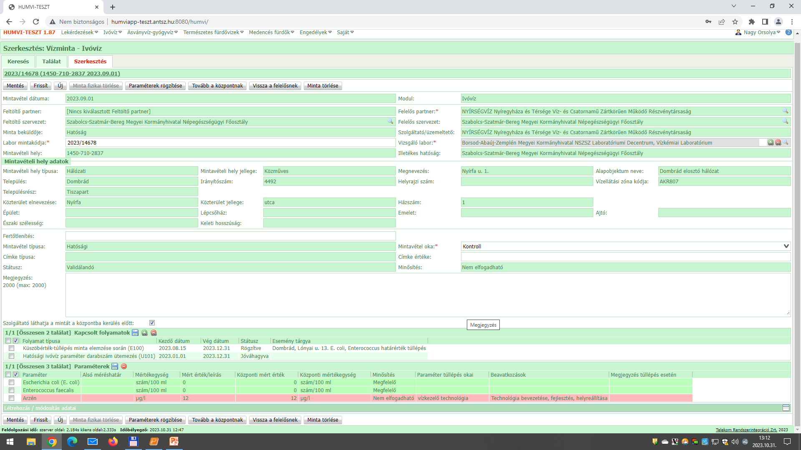
Hatósági ivóvíz minták validálása

Slide 49
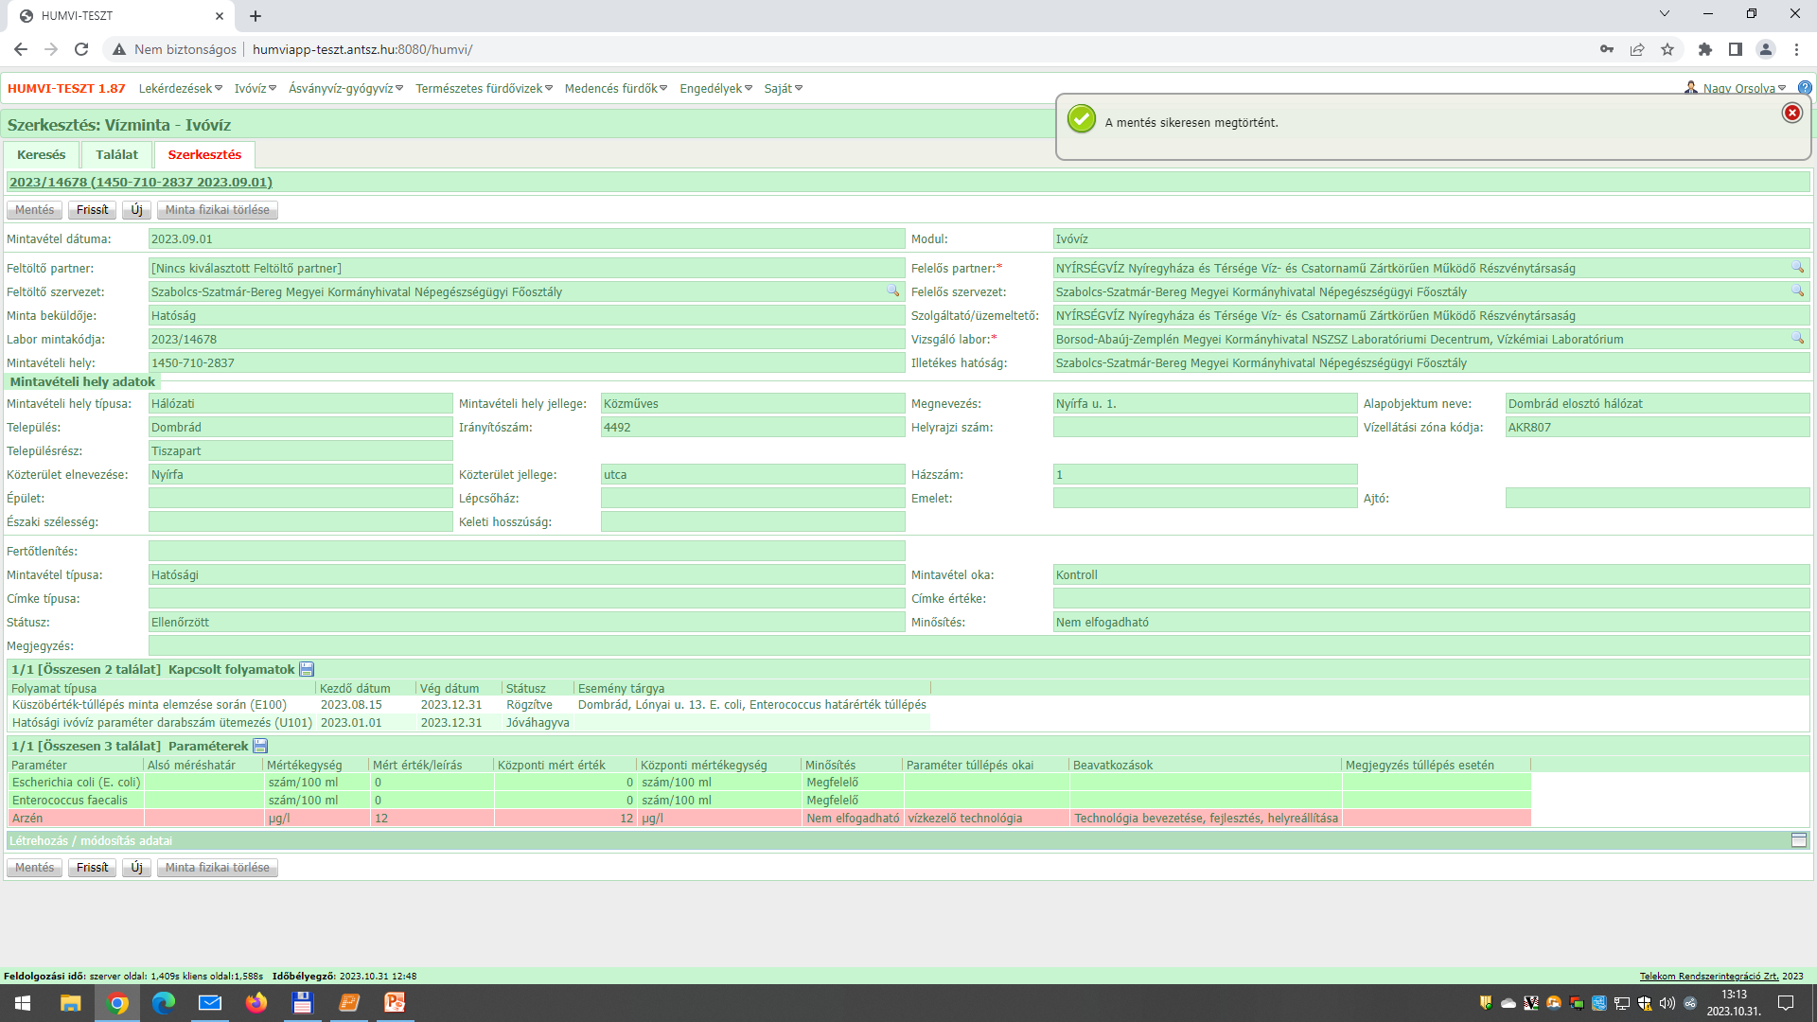
Hatósági ivóvíz minták validálása

Slide 50
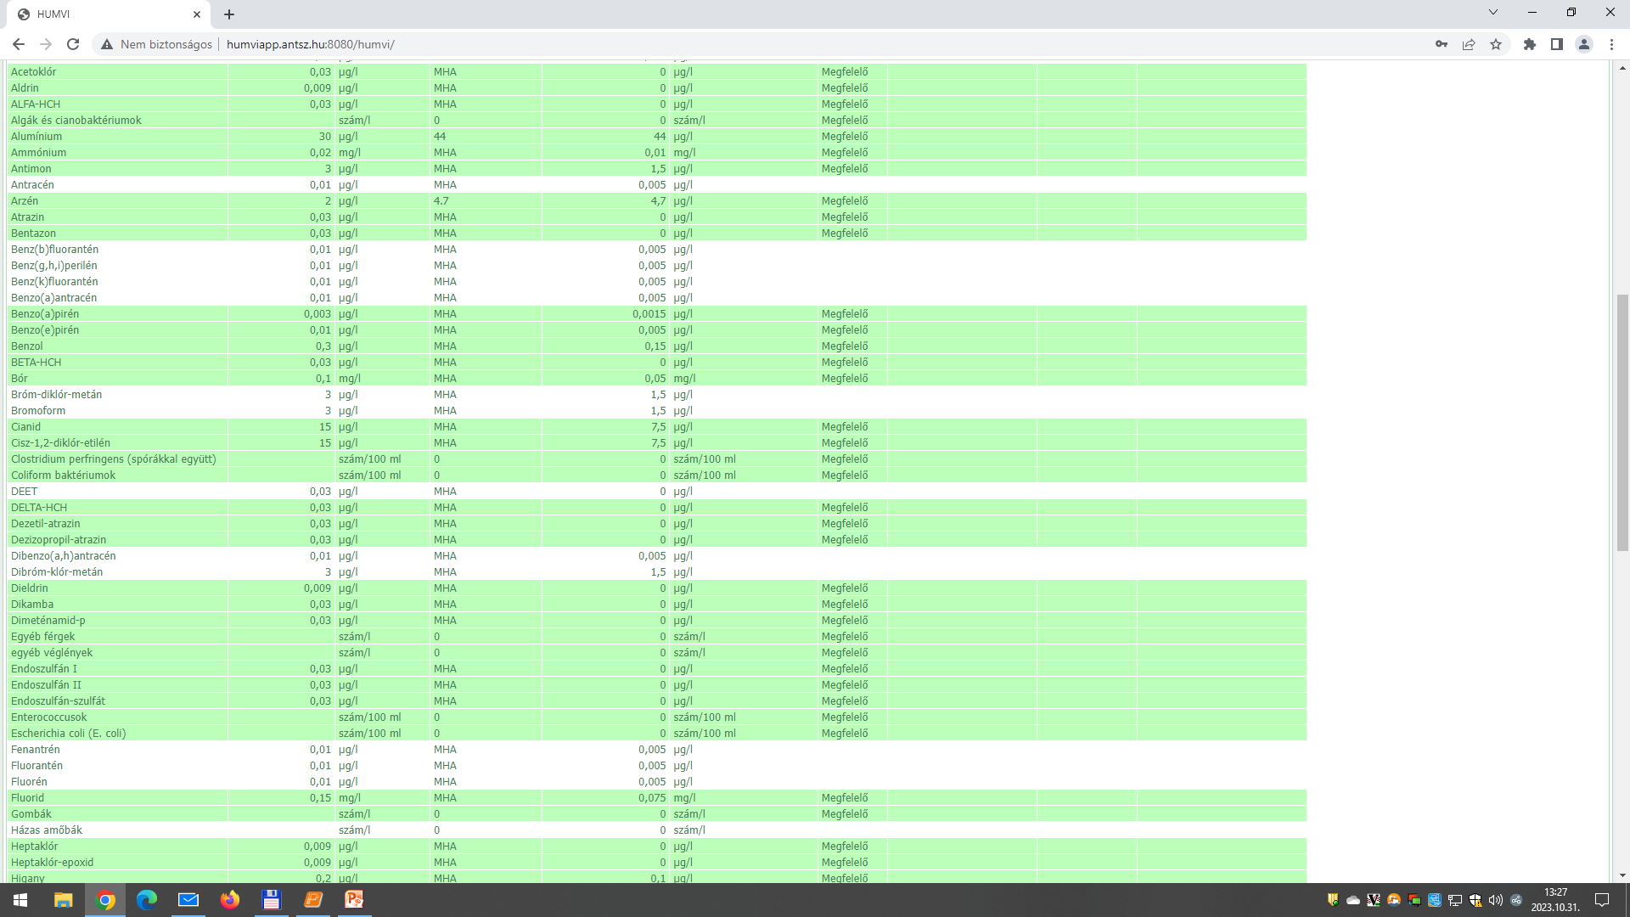
Ivóvíz minták validálása

Slide 51
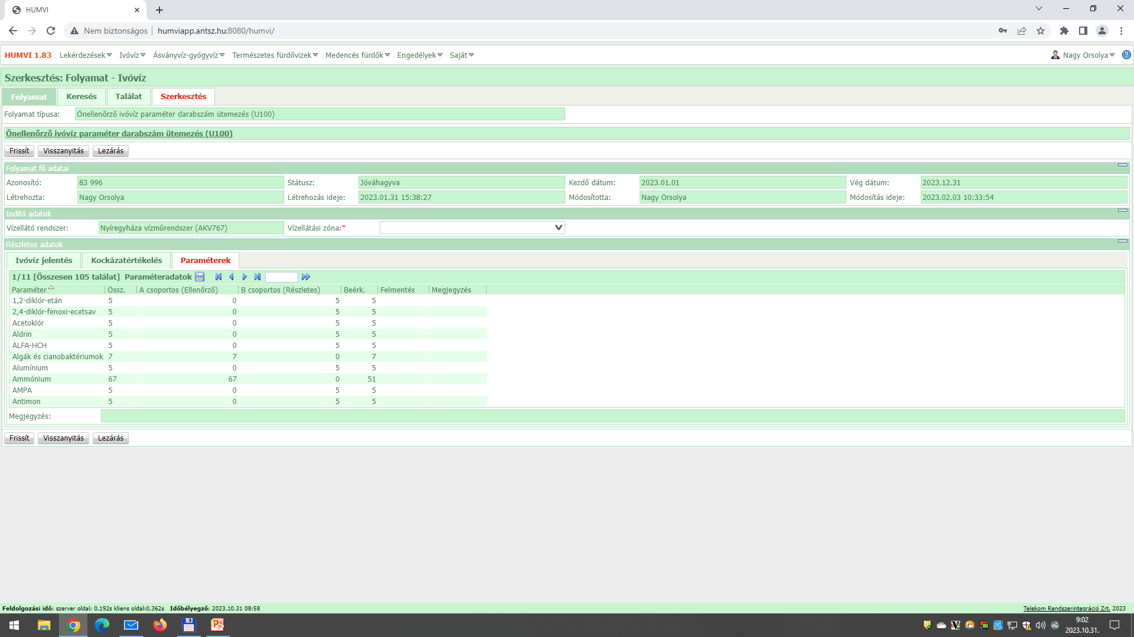
Teljesített mintaszámok ellenőrzése
5/2023. (I. 12.) Korm. rendelet 2. sz. melléklet B) rész 3.2.3 pont, 3.2.4 pont

Slide 52
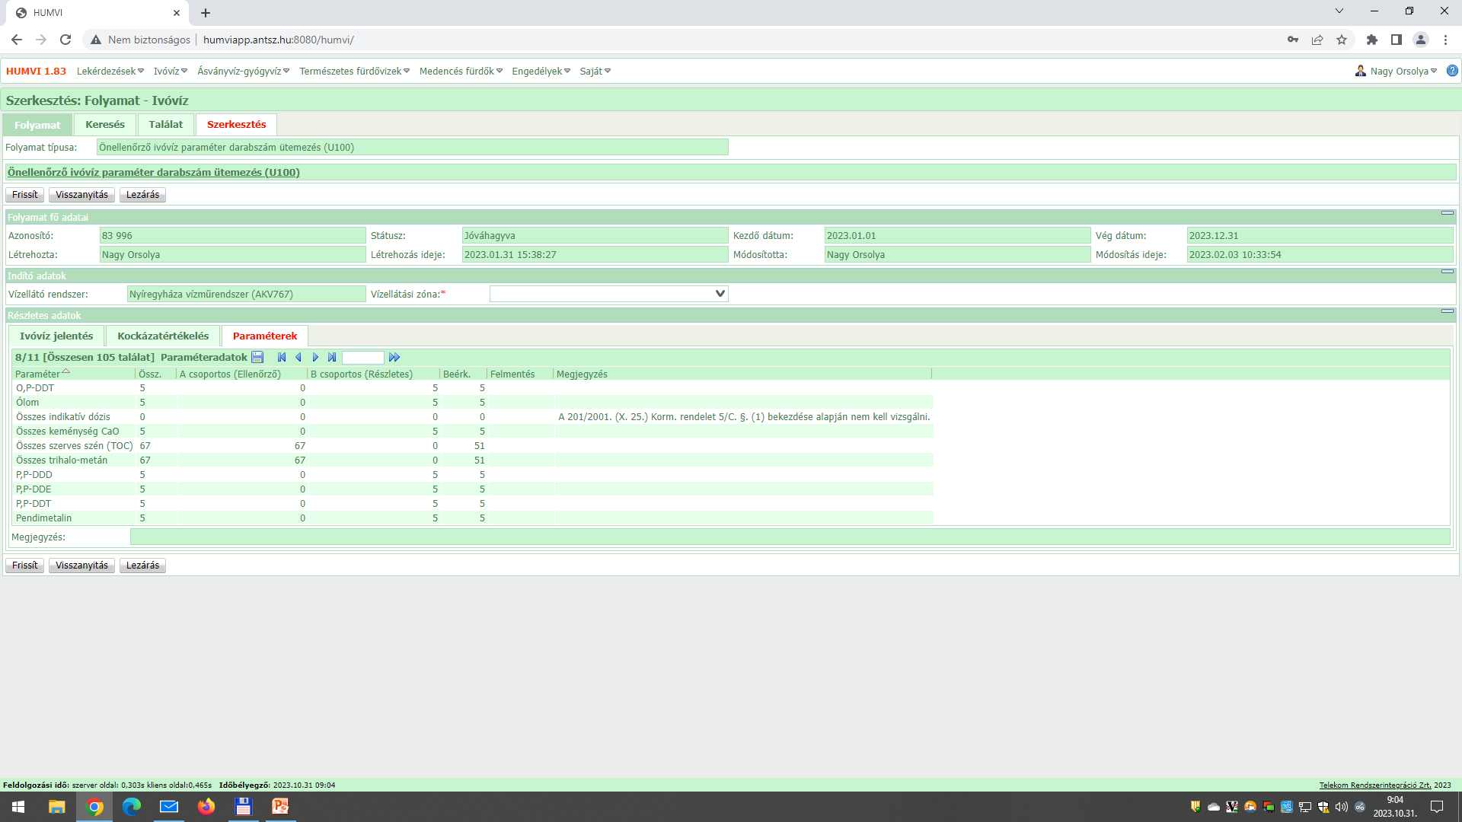
Teljesített mintaszámok ellenőrzése

Slide 53

Köszönöm a figyelmet!

